Slide 1

组会汇报
汇报人：张希程
2026年9月21日
生长素影响叶序 · Auxin–PIN1
01 / 33

Slide 2
目录
01 生长素影响叶序建模
02 机械刺激响应的
转录组分析
03 后期工作计划
02 / 33

Slide 3
生长素影响叶序建模
03 / 33

Slide 4

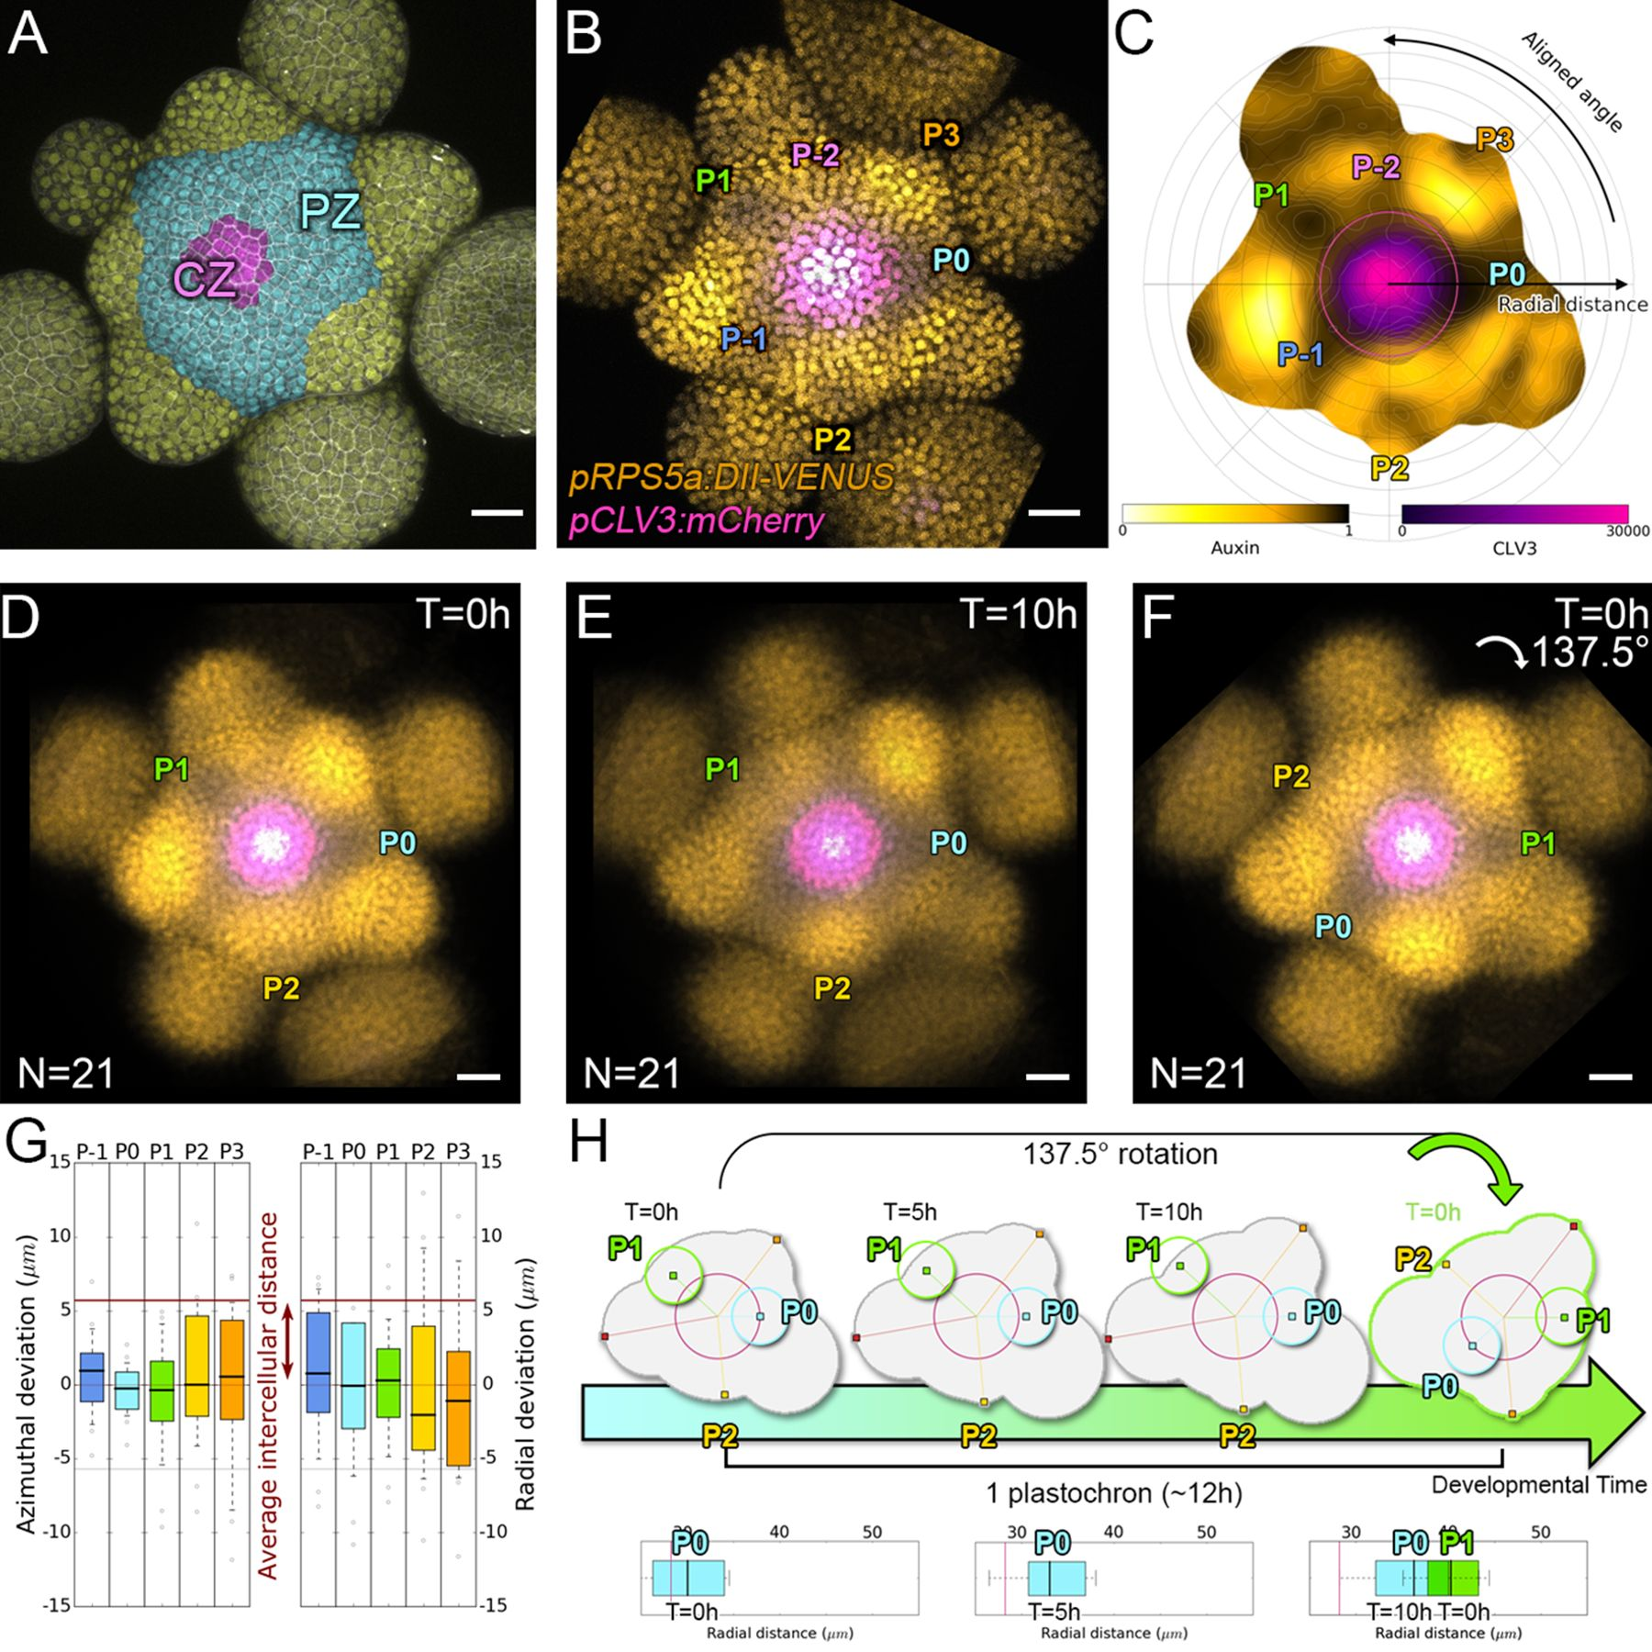
文章内容
复现情况
建模规划
生长素与叶序时空模式
研究对象：拟南芥花序分生组织
利用活体共聚焦追踪 L1 表皮细胞。CLV3 标记中央区，qDII 报告相对生长素水平，DR5 报告转录响应。
叶序具有可重复的时空结构
21 个 SAM 支持规则螺旋模式。发散角约 137.5°，质体周期约 12 ± 2 h，即相邻原基形成的时间间隔。
生长素峰在组织中向外传播
部分生长素峰移动快于细胞生长。模型需要同时描述信号重分布与组织运动。
研究问题：细胞如何把生长素信号转化为有顺序的器官起始？
Galvan-Ampudia et al., eLife, 2020, 9:e55832
04 / 33
Notes:
论文：https://doi.org/10.7554/eLife.55832。原始题目：Temporal integration of auxin information for the regulation of patterning。Galvan-Ampudia, Cerutti, Legrand et al., 2020。图源：论文 Figure 1，https://iiif.elifesciences.org/lax/55832%2Felife-55832-fig1-v1.tif/full/1800,/0/default.jpg。论文研究对象为拟南芥花序 SAM；推广至营养生长期叶序需要独立验证。

Slide 5
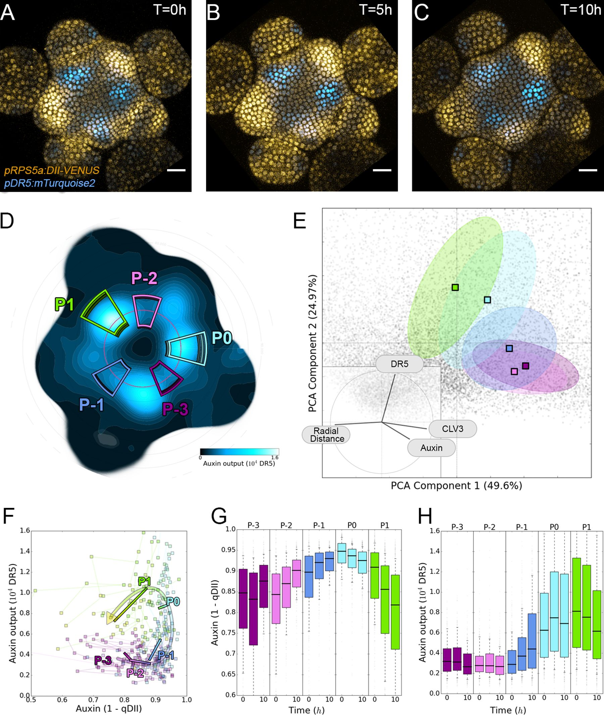
文章内容
复现情况
建模规划
时间积分与转录响应
生长素输入与 DR5 输出存在时差
DR5 激活相对生长素积累滞后近一个质体周期。相似的瞬时生长素水平可以对应不同的转录输出。
剂量与作用时间共同影响响应
外源生长素的浓度和处理时长影响 DR5 激活，支持细胞利用过去的信号经历决定后续响应。
对数学模型的约束
引入可积累、可衰减的记忆变量。论文长时轨迹依赖时空周期性重建，具体积分机制仍待识别。
约 12 h 是论文观察到的响应时差，不能直接固定为记忆时间常数
Galvan-Ampudia et al., eLife, 2020, 9:e55832
05 / 33
Notes:
论文：https://doi.org/10.7554/eLife.55832。原始题目：Temporal integration of auxin information for the regulation of patterning。Galvan-Ampudia, Cerutti, Legrand et al., 2020。图源：Figure 4，https://iiif.elifesciences.org/lax/55832%2Felife-55832-fig4-v1.tif/full/1800,/0/default.jpg。Figure 5 的剂量/时长扰动支持历史依赖。约一个质体周期的响应滞后不等价于积分器时间常数。长期轨迹依赖空间时间周期性和平均速度场重建，真实单细胞追踪仅约10–14 h。qDII=DII/TagBFP，A_proxy=1−qDII，非绝对浓度。

Slide 6
文章内容
复现情况
建模规划
官方计算流程复现
输入与运行环境
E27 / SAM7：0、5、10 h
3 份 CZI 与 3 份 No-organs TIFF
WSL2 + Docker 重建历史依赖
时间 | 检测细胞核 | 对齐 L1 细胞
0 h | 1,627 | 574
5 h | 1,517 | 564
10 h | 1,500 | 538
官方源码与 notebook 保持不变
15 / 15 个代码单元执行完成
错误输出为 0
生成 64 个非空结果文件
复现范围
核检测 / 信号定量 / 配准 / SAM 对齐 / 原基极值检测
已完成单序列图像分析管线。全文多样本统计及生长素机制模型仍需后续工作。
可直接使用的产物：核坐标、信号表、对齐坐标、原基极值表和空间信号图。
当前完成的是官方数据分析流程的源码级复跑
复现依据：官方 sam_spaghetti notebook、历史环境运行记录与 validation.json
06 / 33
Notes:
复现依据：C:/Users/xczhang/Desktop/papers/reproductions/elife55832/HISTORIC_REPRODUCTION.md；outputs/historic_notebook/validation.json。官方代码：https://github.com/elifesciences-publications/sam_spaghetti，commit 40915058f8b044c4ee235433e2c2c6c57b7df7e5。原始数据：https://doi.org/10.5281/zenodo.3737795。本次范围是 E27/SAM7 单序列，并非21个SAM和全文所有图。极值表行数不能等同于原基个数。

Slide 7
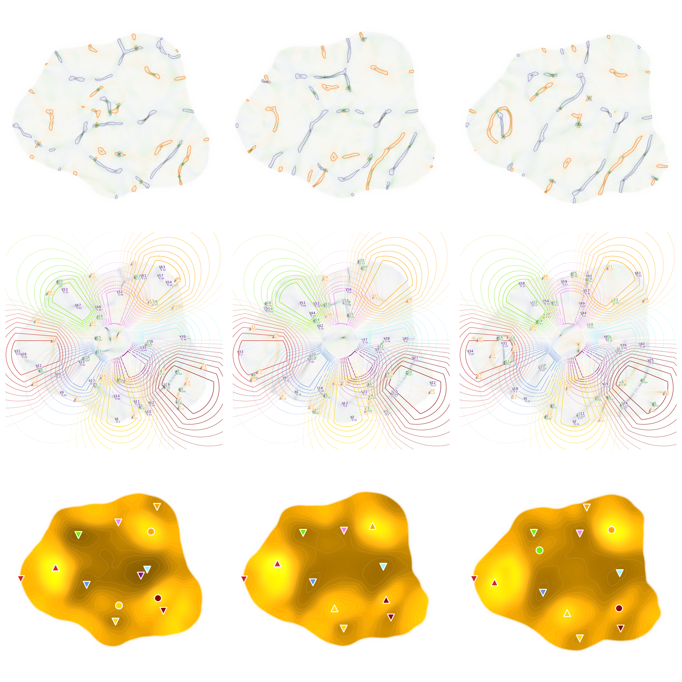
文章内容
复现情况
建模规划
原基检测结果对照
作者存档原图
本机复现结果
本页两图逐字节、逐像素一致，三个时间点的检测结果得到重现
全部 11 图中：4 图完全一致；2 图宽度差 1 px；5 图平均像素差 0.22–0.51 / 255
图源：作者存档 notebook 与本次执行副本的同一输出单元
07 / 33
Notes:
复现依据：C:/Users/xczhang/Desktop/papers/reproductions/elife55832/HISTORIC_REPRODUCTION.md；outputs/historic_notebook/validation.json。左图来自作者存档 notebook 的 cells[28].outputs[1]；右图来自本次执行副本同一输出。两者 SHA256 均为 d15856916247a05ffa60d8e03b4ed1a470ac49fa55dbd07d658ed26cda1f59b4。两张图片独立提取，不是复制同一文件冒充复现。全11图中4张逐字节相同、2张宽度差1px、5张同尺寸图RGBA平均绝对差0.22–0.51/255；这些图片比较不单独证明全部底层数值一致。

Slide 8
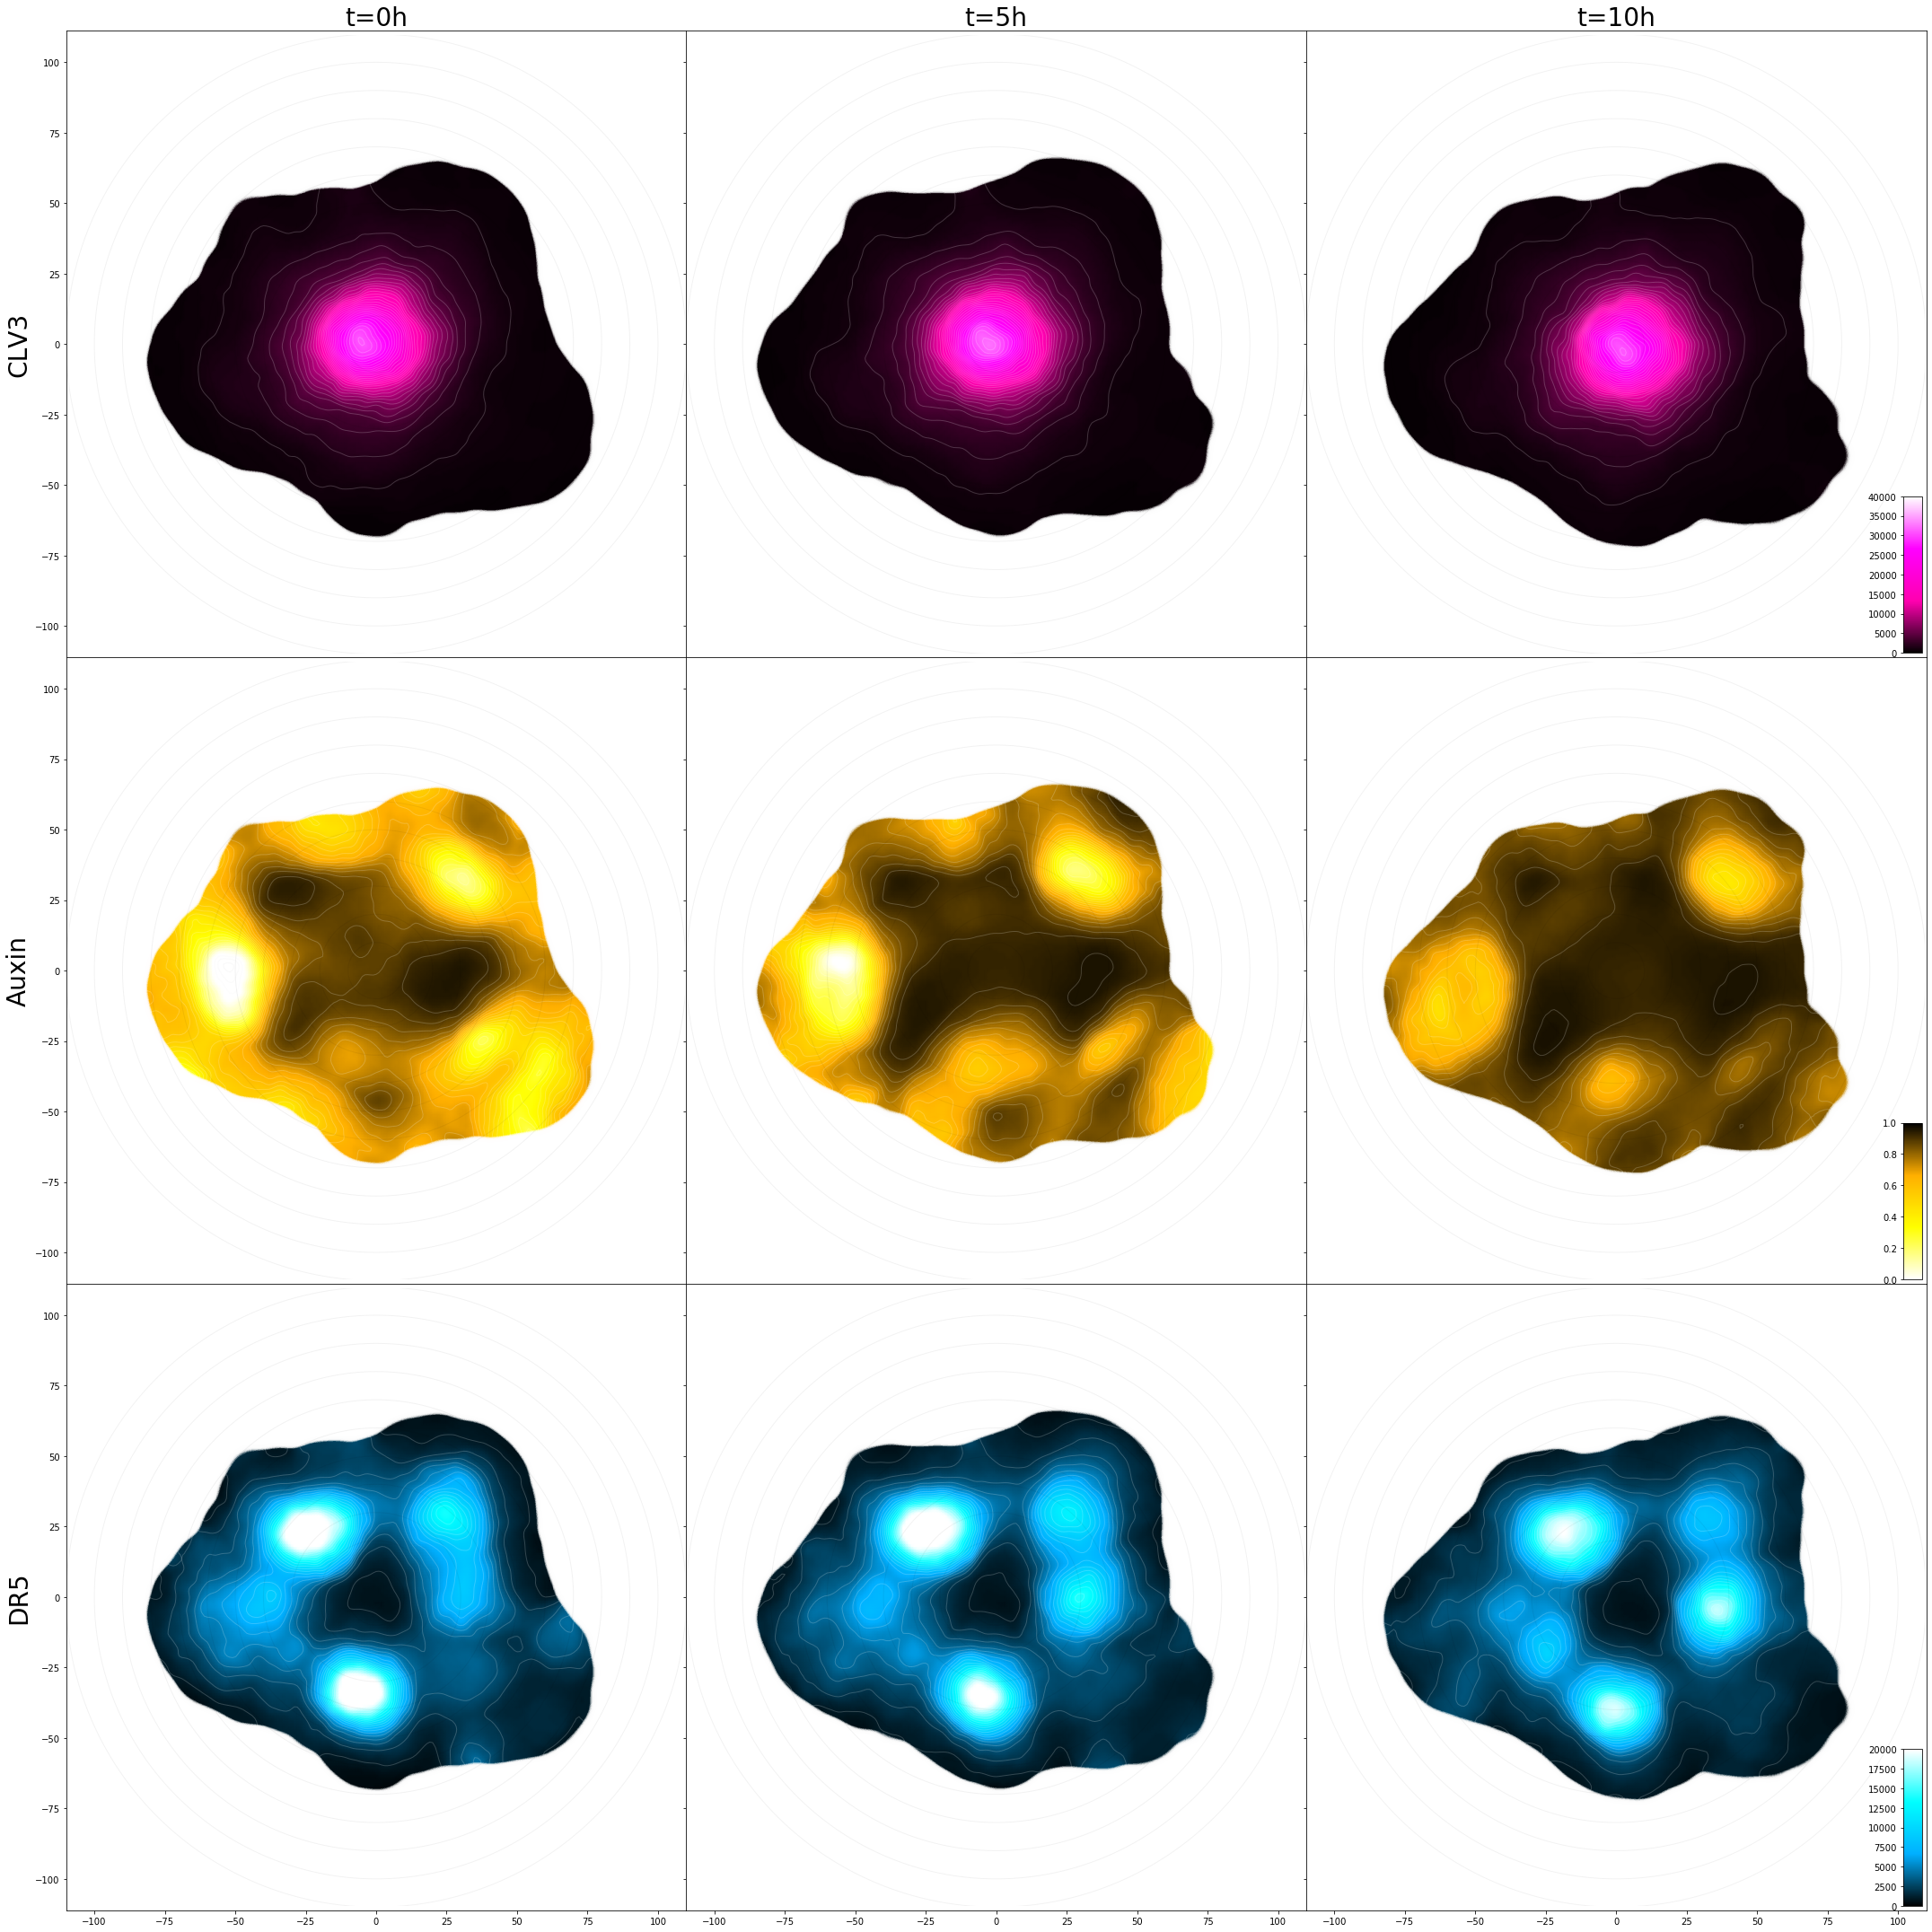
文章内容
复现情况
建模规划
复现数据与建模接口
CLV3：定位中央区
为 SAM 中心和器官发生区提供空间参照。
qDII：约束生长素空间分布
A_proxy = 1 − DII / TagBFP
需要观测模型连接代理信号与模拟浓度。
DR5：检验转录响应时序
与生长素分开建模，比较输入与输出的时差。SAM7 短序列用于初步检查。
仍需补充的数据
PIN1 极性序列、膜分割、更多 SAM 与脉冲处理数据。
已有数据可支持模型原型，精确参数估计需要更丰富的时空观测
图源：本次官方 notebook 复现输出（0、5、10 h）
08 / 33
Notes:
复现依据：C:/Users/xczhang/Desktop/papers/reproductions/elife55832/HISTORIC_REPRODUCTION.md；outputs/historic_notebook/validation.json。论文：https://doi.org/10.7554/eLife.55832。原始题目：Temporal integration of auxin information for the regulation of patterning。Galvan-Ampudia, Cerutti, Legrand et al., 2020。左图为执行副本 cells[26].outputs[1]，逐时点对齐的 CLV3、Auxin 和 DR5 地图。Auxin 是1-qDII代理，不是绝对生长素浓度。当前SAM7四通道包含TagBFP、DII、CLV3、DR5，无PIN1。核坐标只能用于估计邻接，真实共享壁需要膜分割。3个短时点不足以单独识别积分器或组织力学参数。

Slide 9
文章内容
复现情况
建模规划
总体建模框架
三维 SAM 曲面与细胞网络
细胞面积、邻接和边界条件
生长素运输
扩散、PIN1、合成与损失
信号时间积分
记忆状态与 DR5 响应
原基起始
中央区门控与命运承诺
几何更新反馈至运输项
局部生长与表面形变
更新面积、距离与细胞邻接
第一阶段：固定曲面化学动力学
第二阶段：生长曲面与三维力学
拟检验：时间积分是否改变原基形成的顺序、间隔及叶序稳定性
建模规划：候选方程与实现路线，尚待数据检验
09 / 33
Notes:
以下方程属于本项目待实现、待比较的建模规划，不是 eLife 原文已给出的机制模型。从固定三维曲面细胞网络开始。用真实核坐标拟合曲面，用表面Voronoi或其他网格近似细胞面积与邻接；加入生长后显式处理稀释、网格变化和分裂。已有原基的独立抑制场是可选竞争假设，不能先验当作eLife结论。

Slide 10
文章内容
复现情况
建模规划
生长素运输与 PIN1 极化
细胞内生长素量的守恒
d(Sᵢcᵢ)/dt = Sᵢ(sᵢ − μcᵢ) − Σⱼ Fᵢⱼ
Fᵢⱼ = lᵢⱼ [ D(cᵢ − cⱼ)/dᵢⱼ + T(pᵢⱼcᵢ − pⱼᵢcⱼ) ]
Sᵢ：有效细胞面积 cᵢ：浓度 lᵢⱼ：共享壁长 dᵢⱼ：细胞间距
D：被动运输 T：主动运输强度 sᵢ / μ：合成与损失
PIN1 极化的候选规则
τₚ dpᵢⱼ/dt = Pᵢ exp(βcⱼ) / [Σₖ lᵢₖ exp(βcₖ)] − pᵢⱼ
pᵢⱼ：朝向相邻细胞的 PIN1 面密度 Pᵢ：总膜 PIN1 量
β：浓度敏感性 τₚ：极化响应时间 基线假设：朝高浓度邻胞分配
首要检查：内部通量守恒、浓度非负，并在组织生长时计入稀释
建模规划：候选方程与实现路线，尚待数据检验
10 / 33
Notes:
以下方程属于本项目待实现、待比较的建模规划，不是 eLife 原文已给出的机制模型。本页为表面细胞控制体积模型，假设有效细胞厚度恒定，以面积S表示容量。F_ij为从i到j的净流出，F_ji=-F_ij保证内部通量守恒。PIN面密度p的目标分配按壁长归一，使固定几何时Σl_ij p*_ij=P_i。几何变化时还需膜蛋白量守恒或周转项。synthesis/loss/边界通量均需显式指定。上浓度梯度的指数极化规则是基线假设，须与通量/应力耦合规则比较。参考经典植物极性运输建模及本项目此前讨论，非eLife原文方程。

Slide 11
文章内容
复现情况
建模规划
时间积分与原基起始
记忆状态与报告输出
空间门控与不可逆命运承诺
τₘ dMᵢ/dt = f(cᵢ) − Mᵢ
dCᵢ/dt = k Gᵢ H(Mᵢ − θₘ)
τᵣ dRᵢ/dt = Gᵢ h(Mᵢ − θₘ) − Rᵢ
× H(θᵢ − Iᵢ)(1 − Cᵢ)
Mᵢ：信号记忆 Rᵢ：DR5 代理输出
Gᵢ：中央区外的响应能力
f、h：有界响应函数
Cᵢ：原基命运承诺，合并相邻激活细胞
已有原基可通过运输竞争排斥新起始。
需要比较的竞争模型
独立抑制场作为可选扩展
瞬时浓度阈值、泄漏积分、连续暴露时间门控。另测试有饱和和遗忘的记忆方程。
Iᵢ = Σₚ I₀ exp[−dgeo(i,p)/λᵢ]
比较有 / 无抑制场，检验是否增加解释力。
时间常数和起始阈值均待估计，不能由 SAM7 的三个时间点唯一确定
建模规划：候选方程与实现路线，尚待数据检验
11 / 33
Notes:
以下方程属于本项目待实现、待比较的建模规划，不是 eLife 原文已给出的机制模型。论文：https://doi.org/10.7554/eLife.55832。原始题目：Temporal integration of auxin information for the regulation of patterning。Galvan-Ampudia, Cerutti, Legrand et al., 2020。M是抽象记忆状态，未指定为已知分子。f(c)可取Hill函数，0≤f≤1。τ_R用于有效报告信号响应。C是局部命运承诺变量，H可用平滑阶跃代替。候选起始区域还需连通域合并，避免多个邻胞重复计为多个原基。I=ΣI0 exp(-d_geo/λI)为可选独立抑制场，基线取I=0，再做模型消融。12h是输出滞后而非τ_M测量值。

Slide 12
文章内容
复现情况
建模规划
生长曲面与三维力学
原基命运控制局部目标生长
d ln(Sᵢ⁰)/dt = g₀ + g₁ Cᵢ
Sᵢ⁰ 是无应力目标面积。命运承诺后局部生长增加，使表面逐渐隆起。
有效表皮能量与过阻尼形变
E = Σᵢ Kₛ(Sᵢ − Sᵢ⁰)² + Σₑ Kₗ(Lₑ − Lₑ⁰)²
+ κ Σₑ(φₑ − φₑ⁰)² − pV γ dxₖ/dt = −∂E/∂xₖ
依次表示面积弹性、边长弹性、弯曲代价与膨压做功。
压力项需要闭合体积或封口基底，并设置基底约束。
输出规划：可旋转 SAM、时间播放、生长素着色、PIN1 箭头及原基编号
先实现动态曲面的三维演示，再以力学数据约束完整多细胞模型
建模规划：候选方程与实现路线，尚待数据检验
12 / 33
Notes:
以下方程属于本项目待实现、待比较的建模规划，不是 eLife 原文已给出的机制模型。E为有效表皮三角网格/vertex能量，并非完整三维细胞壁模型。面积、边长目标定义无应力生长度量。弯曲项约束表面曲率。压力项-pV要求闭合表面或基底封口并明确边界约束。g0、gC、弹性系数、弯曲刚度、p等不能通过qDII/DR5单独标定。分裂/重网格时需要守恒地转移生长素量并继承记忆状态。完整三维细胞模型是后续升级。

Slide 13
文章内容
复现情况
建模规划
实施步骤与验证指标
步骤 | 主要工作 | 检查与交付
1 数据与几何 | 核坐标拟合曲面，估计邻接 补充膜分割及 PIN1 数据 | 曲面、面积、邻接和信号表 注明几何估计的不确定性
2 化学模型 | 运输、PIN1、记忆与空间门控 扫描参数并比较竞争模型 | 非负性与守恒检查 多个初值下的稳定性
3 独立验证 | 按 SAM / 处理拆分拟合与验证 比较峰位置、波速和 DR5 时差 | 发散角、质体周期及其变异 剂量 / 时长扰动预测
4 三维演示 | 加入局部生长和曲面形变 后续扩展分裂及细胞壁力学 | 交互播放与轨迹导出 连接原基命运和三维形态
验证目标与参数标定分开
约 137.5° 发散角、12 ± 2 h 质体周期及 DR5 时差作为观测约束。
结合更多独立样本与脉冲数据，评估参数不确定性和跨条件预测能力。
建模规划：以下步骤尚未完成，观测指标来自论文与已复现数据
13 / 33
Notes:
以下方程属于本项目待实现、待比较的建模规划，不是 eLife 原文已给出的机制模型。论文：https://doi.org/10.7554/eLife.55832。原始题目：Temporal integration of auxin information for the regulation of patterning。Galvan-Ampudia, Cerutti, Legrand et al., 2020。复现依据：C:/Users/xczhang/Desktop/papers/reproductions/elife55832/HISTORIC_REPRODUCTION.md；outputs/historic_notebook/validation.json。角度与时间只作为模型输出的验证指标，不硬编码原基生成角度或起始时间。若将12h用于任何先验，必须在报告中标明，验证需使用独立样本/处理。论文长期轨迹依赖稳态时空重建，不视为真实100h细胞谱系。目标物种/组织若改变，应重新标定。

Slide 14
机械刺激响应的转录组分析
14 / 33

Slide 15
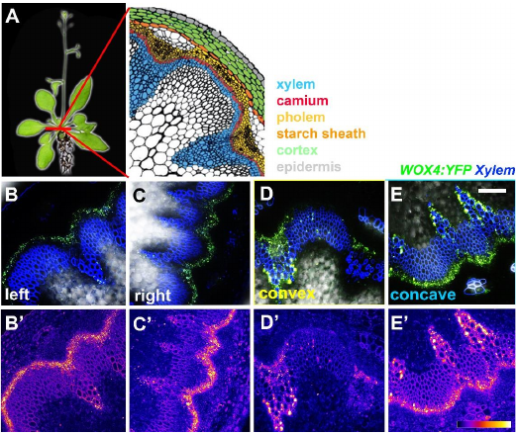
研究背景
技术路线
转录组分析
项目背景
机械刺激参与植物形态建成
风、触碰和持续弯曲会改变茎秆生长与组织结构。需要在细胞尺度解释机械刺激如何影响增殖、分化和身份维持。
局部响应的细胞机制仍待解析
机械刺激首先作用于哪些细胞，信号如何进入形成层及其衍生细胞，是连接分子响应与茎秆表型的关键。
拟南芥茎秆提供可控研究体系
在次生生长前持续弯曲茎基部，比较凹侧与凸侧，并通过时间序列追踪局部细胞响应。
前期观察：WOX4 报告信号呈空间差异
研究假设：机械刺激通过生长素与 WOX4 相关微环境影响细胞命运
图源：C1201 项目书，2023，图6
15 / 33
Notes:
先介绍本项目的研究起点。植物在自然环境中会持续受到风、触碰、自身重量以及器官弯曲产生的机械力。茎秆弯曲以后，凹侧主要承受压缩，凸侧主要承受拉伸，两侧细胞所处的力学环境并不相同。植物最终能够通过改变细胞增殖、伸长和维管组织结构来重新建立形态稳定，但目前还不清楚，机械刺激最先作用于哪些细胞，又如何进入形成层及其衍生细胞的命运调控网络。右侧图片来自项目书的前期结果，其中 WOX4 报告信号在弯曲两侧呈现空间差异。项目书中还观察到 DR5 和 ARF4 等生长素相关信号的变化。因此，我们提出机械刺激可能通过生长素及 WOX4 相关微环境影响细胞命运。这里需要强调，这些前期现象用于提出假设，还不能单独证明因果关系。

Slide 16
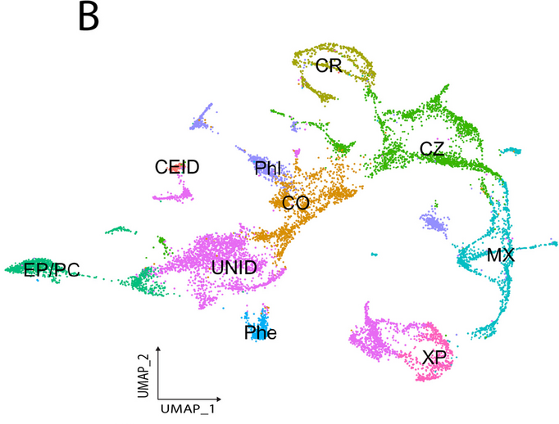
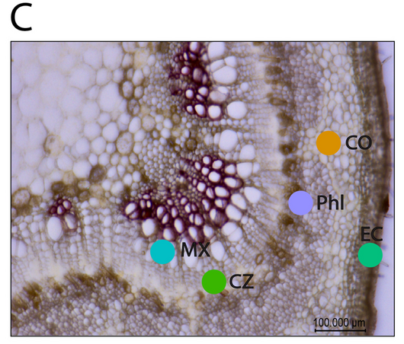
研究背景
技术路线
转录组分析
茎秆细胞异质性
形成层持续产生维管组织
形成层包含干性和增殖状态不同的细胞。细胞间分工共同支撑茎秆运输与机械功能。
单核图谱扩大深部组织覆盖
杨树全茎研究覆盖形成层、木质部、初皮部及周皮，并识别导管邻接薄壁细胞。
细胞类型可连接调控网络
（Schmidt et al., Genome Biology, 2025）
细胞标记、分化状态和候选调控因子，为解释组织层面的表达变化提供参照。
（Schmidt et al., Genome Biology, 2025）
16 / 33
Notes:
理解机械响应之前，首先要认识到茎秆不是一个均一组织。它同时包含表皮、皮层、韧皮部、形成层、木质部薄壁细胞、导管和纤维等多种细胞，而且这些细胞处在不同的增殖和分化阶段。右上图来自 Schmidt 等人在二〇二五年的杨树茎单核研究，UMAP 中不同分支代表不同细胞类型或状态；右下图把部分细胞群映射回茎横切面，说明转录组中的细胞群具有明确的组织位置。Tung 等人在二〇二三年进一步比较了木质部发育程序及其跨物种保守性。这些研究告诉我们，同一个 bulk 样品中的表达变化，既可能来自某类细胞内部的真实调控，也可能来自细胞比例、切割深度或发育状态的差异。因此，单细胞图谱在本项目中首先承担的是“识别潜在细胞来源和排查组织组成混杂”的作用。

Slide 17
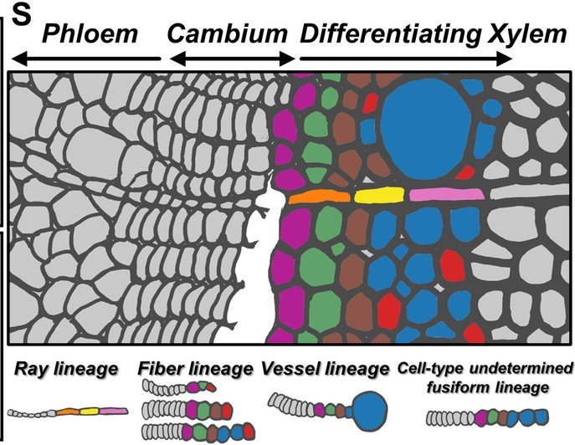
研究背景
技术路线
转录组分析
形成层分化轨迹
初生与次生生长具有空间差异
联合单细胞与空间转录组，可把形成层及其衍生细胞映射回不同发育阶段和组织位置。
木质部发育程序可跨物种比较
比较多个树种，能够识别导管、纤维等细胞分化程序中的保守模块与物种差异。
节间发育可细化到细胞轨迹
毛竹发育节间的单细胞图谱连接维管分化轨迹与节间快速生长。
（Tung et al., Genome Biology, 2023）
形成层细胞可沿不同轨迹产生导管、纤维及其他木质部细胞
17 / 33
Notes:
这一页关注形成层到木质部的连续分化过程。右侧示意图把韧皮部、形成层和正在分化的木质部排列在同一空间轴上。形成层细胞分裂以后，可以进入射线、纤维或导管等不同谱系，因此所谓“木质部变化”并不是一个单一细胞类型的变化。Li 等人在二〇二三年结合单细胞和空间转录组，比较了树木初生与次生生长阶段的形成层分化；Tung 等人比较了不同树种木质部发育程序中的保守模块和物种差异；Mu 等人在毛竹单个发育节间中重建了细胞分化轨迹。这些工作共同说明，判断机械力是否改变细胞命运，不能只比较某个基因是否上调，还要判断细胞位于哪条分化轨迹、成熟速度是否改变，以及不同细胞类型的比例是否发生变化。

Slide 18
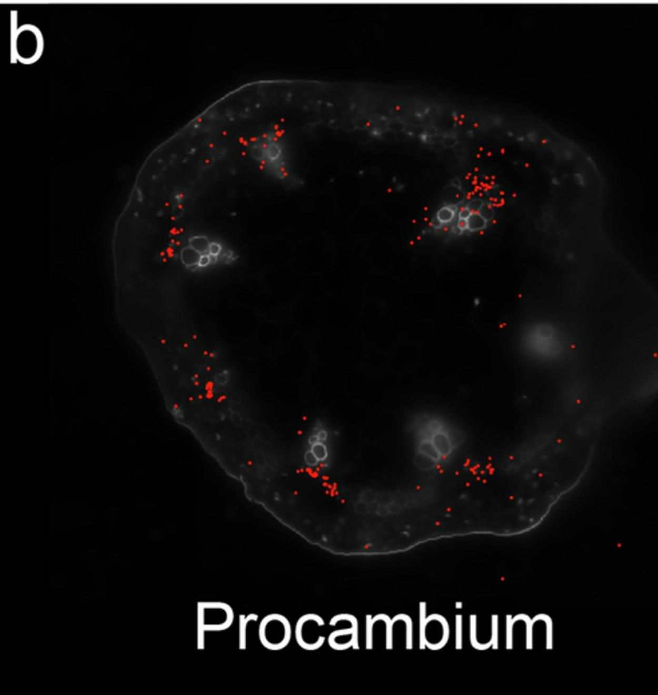
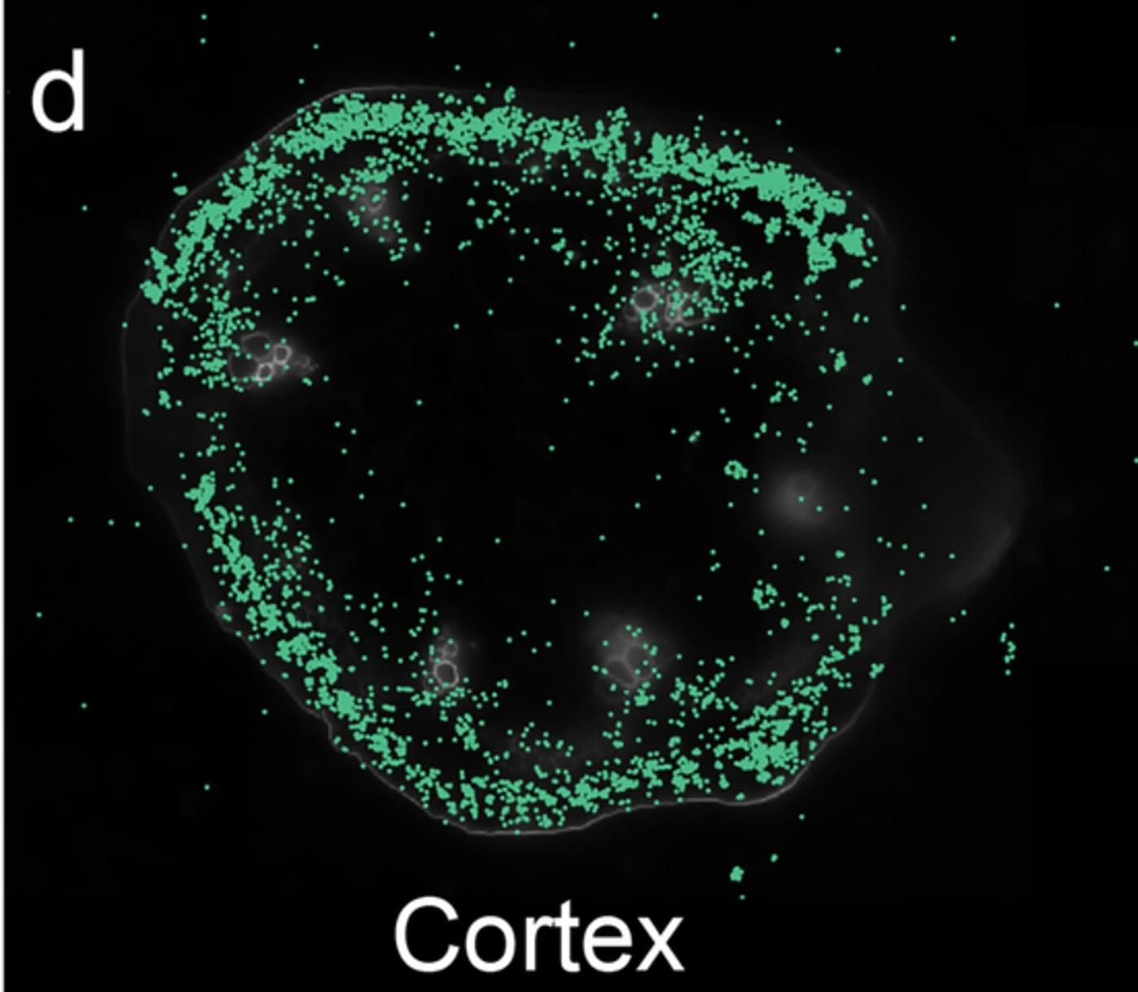
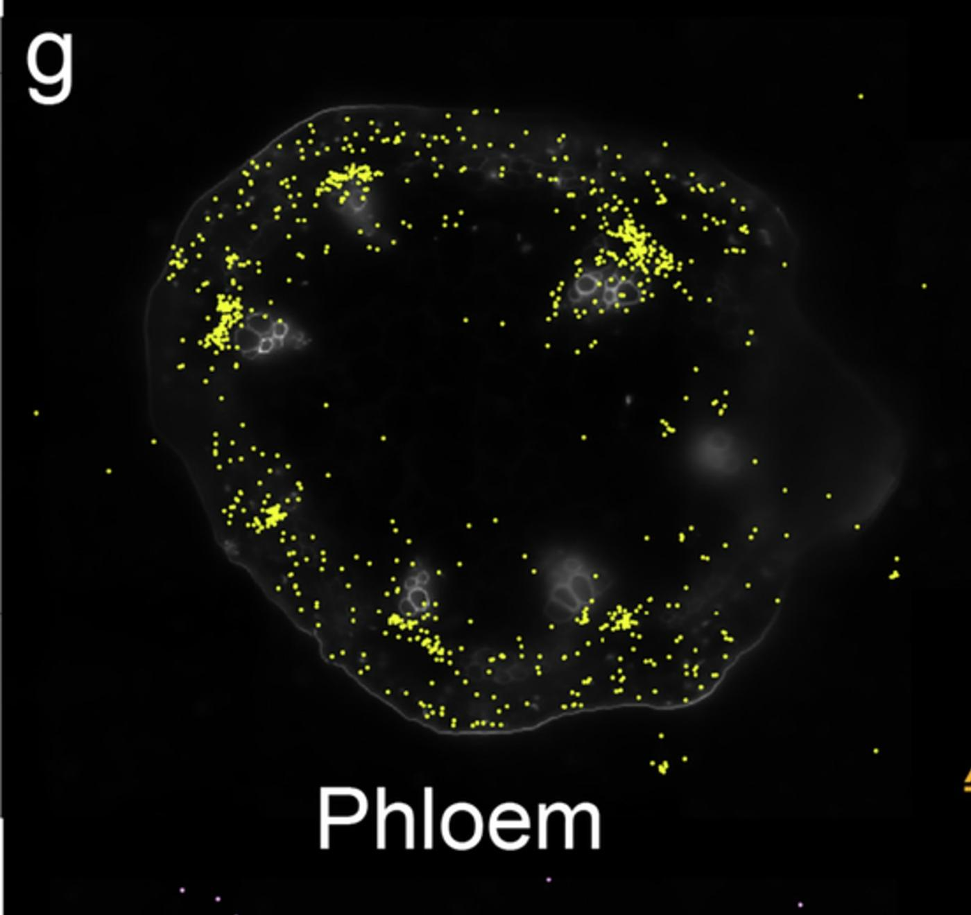
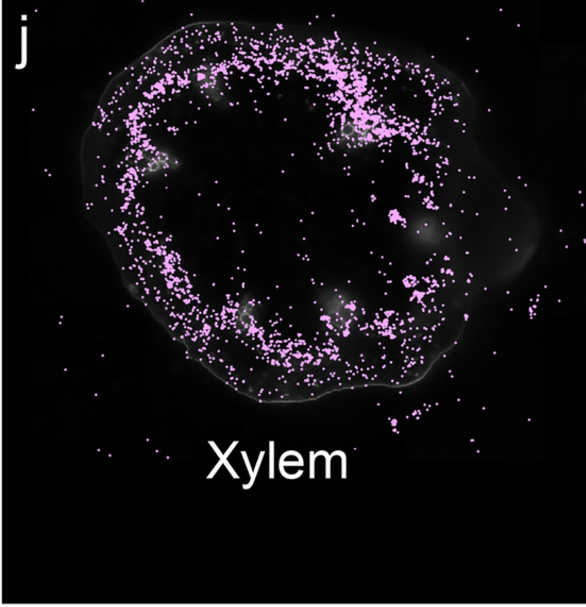
研究背景
技术路线
转录组分析
拟南芥茎单核图谱
Lee 2025：细胞类型与空间定位
覆盖茎基部、顶端和分枝区域，提供原形成层、皮层、韧皮部和木质部的标记与空间表达。
Guo 2025：不同茎段表达资源
花序茎顶、中、基三段的单核数据可用于比较细胞组成和表达特征。
Moreno-Ramírez 2026：早期分化
花序分生组织下方的早期初生茎区域支持皮层、形成层、木质部和韧皮部轨迹推断。
（Lee et al., Nature Plants, 2025）
18 / 33
Notes:
对于我们的拟南芥体系，目前已经出现可以直接利用的茎相关单核和空间表达资源。Lee 等人在二〇二五年建立了拟南芥生命周期单细胞和空间转录组图谱，取样覆盖茎基部、顶端和分枝区域。右侧四幅图分别显示原形成层、皮层、韧皮部和木质部标记在茎横切面中的空间定位，可以帮助我们判断候选基因更可能来自哪类组织。Guo 等人的单核图谱还包含花序茎顶、中、基三个区段，可用于比较不同茎段的细胞组成和表达状态。Moreno-Ramírez 等人则解析了花序分生组织下方早期初生茎区域的细胞分化轨迹。三类资源分别提供了细胞类型、空间位置和早期分化顺序的参照，为后续把 bulk 候选映射到具体细胞群提供了基础。

Slide 19
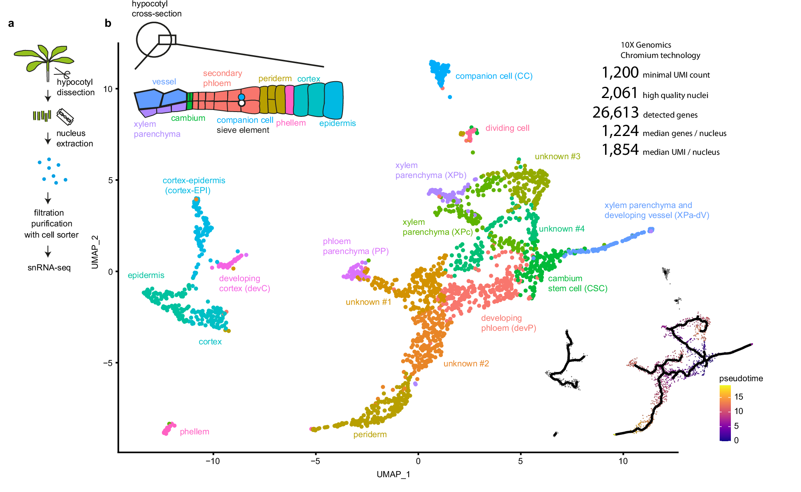
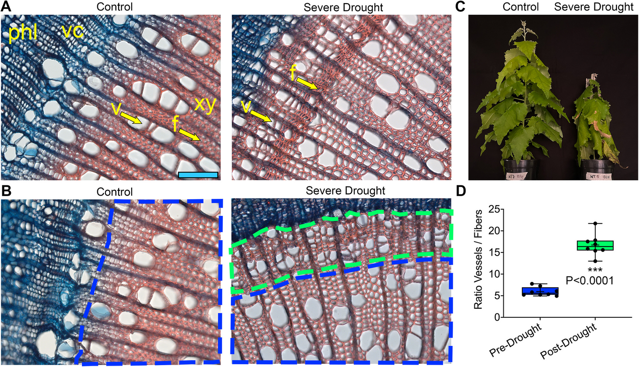
研究背景
技术路线
转录组分析
激素与木质部可塑性
（Zhao et al., Nature Communications, 2025）
（Gómez-Soto et al., Genome Biology, 2025）
拟南芥下胚轴：独脚金内酯调节导管形成
杨树茎：干旱重塑生长素程序
形成层及其衍生细胞的单核图谱结合遗传实验，说明激素可改变导管分化与水分利用。
干旱条件下，茎细胞的生长素响应与导管配置发生变化，提示环境信号能够调整木质部结构。
激素信号能够把环境变化转化为形成层与导管发育的结构响应
19 / 33
Notes:
在细胞图谱之外，已有研究开始解释环境变化如何通过激素信号重塑维管结构。左侧是 Zhao 等人在二〇二五年关于拟南芥下胚轴的研究。他们把单细胞分析与遗传实验结合起来，说明独脚金内酯能够调节形成层活动和导管形成，从而影响植物的水分利用。右侧是 Gómez-Soto 等人在二〇二五年对杨树严重干旱响应的研究。干旱条件下，茎细胞的生长素相关程序和导管配置都会发生改变，并最终形成适应性的木材结构。这里对我们最重要的启发是，环境信号可以先改变激素响应和形成层分化，再表现为可观察的木质部结构变化。不过，这两项研究分别关注独脚金内酯和干旱，并不能直接替代机械弯曲条件下的验证。

Slide 20
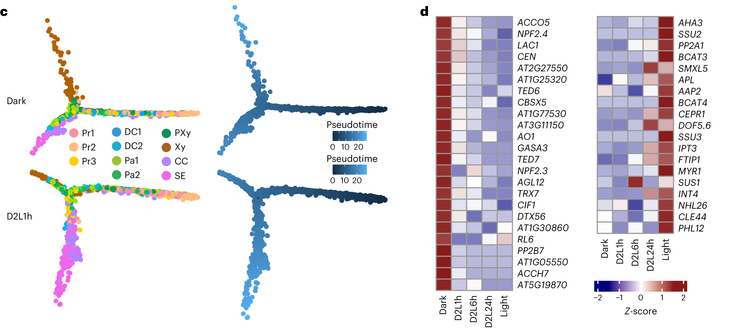
研究背景
技术路线
转录组分析
环境信号与细胞状态
光响应具有细胞类型差异
黄化、去黄化和光照生长幼苗的时间序列单细胞图谱显示，不同细胞群具有不同的转录响应。
维管分化程序随处理调整
拟时序分析提示木质部与韧皮部相关表达程序可随环境条件改变。
细胞比例与状态需要分开解释
轨迹位置、状态基因和细胞比例提供不同证据，不能把总体表达变化直接解释为细胞命运改变。
（Han et al., Nature Plants, 2023）
时间序列单细胞分析可区分环境响应与发育进程
20 / 33
Notes:
这一页进一步说明，环境信号的影响具有明显的细胞类型和时间依赖性。Han 等人在二〇二三年建立了拟南芥幼苗光响应的时间序列单细胞图谱，其中地上部样品包含下胚轴。中间的轨迹图显示，不同维管细胞沿拟时序进入不同的分化分支；右侧热图显示，同一个光处理在不同细胞群中的响应基因并不相同。这项研究提醒我们，某个时间点的 bulk 差异只能看到多个细胞状态叠加后的结果。如果希望讨论“细胞命运改变”，需要进一步区分三类证据：第一是单个细胞内部的状态变化，第二是细胞在分化轨迹上的位置变化，第三是某类细胞比例的变化。我们的 bulk 数据可以提供候选，但不能单独完成这三者的区分。

Slide 21
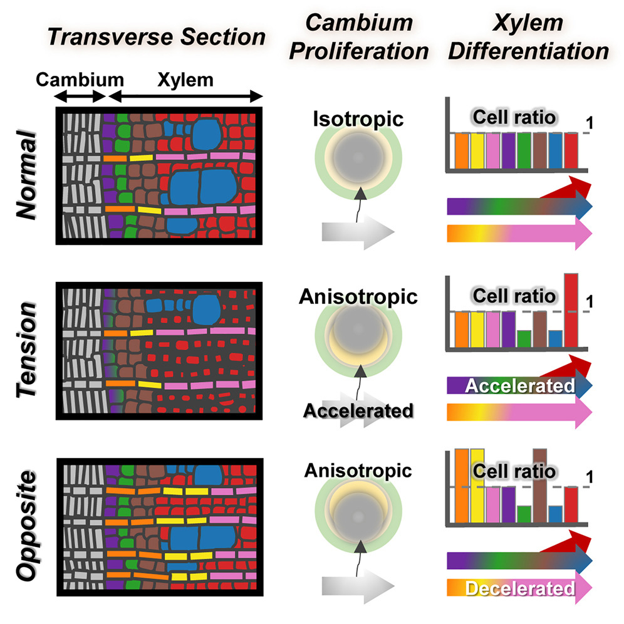
研究背景
技术路线
转录组分析
机械刺激下木质部重塑
比较正常木、应拉木与对侧木
联合单细胞、空间转录和其他组学，解析机械刺激下不同木质部区域的细胞组成。
发育程序与成熟速度发生调整
机械应力改变形成层及木质部细胞的分化进程，并伴随细胞比例与组织结构变化。
细胞命运变化需要直接证据
细胞状态、发育速度和细胞比例共同变化，需结合空间定位与功能验证区分因果关系。
（Hsieh et al., Developmental Cell, 2025）
21 / 33
Notes:
在目前的文献中，Hsieh 等人二〇二五年发表于 Developmental Cell 的研究与我们的科学问题最接近。该研究比较杨树正常木、受力后形成的应拉木和对侧木，并结合单细胞、空间转录组和其他组学信息分析木质部发育。右侧示意图显示，机械应力不仅改变形成层增殖的各向性，还会改变木质部细胞的分化速度和不同细胞类型的比例。也就是说，机械刺激能够从组织力学输入一直传递到细胞身份和发育程序的重塑。这项工作为“机械力可以改变茎细胞命运”提供了直接支持。但它研究的是木本植物长期形成的应拉木，而我们的体系是拟南芥茎基部持续弯曲，因此物种、组织结构和时间尺度都不同，具体机制仍需要在我们的材料中重新验证。

Slide 22
研究背景
技术路线
转录组分析
拟解决的科学问题
01
哪些细胞最先响应局部弯曲？
比较受力区域、时间点与细胞标记，定位形成层及邻近组织中的早期响应来源。
02
生长素与 WOX4 如何参与响应？
检验 ARF4、生长素报告信号和 WOX4 相关微环境的空间差异及时间顺序。
03
形态改变由哪类细胞过程驱动？
结合细胞标记与空间验证，区分增殖、成熟速度和细胞组成变化。
研究假设：机械刺激通过生长素与 WOX4 相关微环境影响细胞命运，仍需因果验证
项目书与文献共同界定研究问题；假设尚未得到因果验证
22 / 33
Notes:
综合前面的文献和项目书，我们把研究问题收束为三个层次。第一个问题是，局部弯曲以后哪些细胞最先产生响应。这里需要比较凹侧和凸侧，并结合早期时间点和细胞标记定位响应来源。第二个问题是，生长素信号和 WOX4 相关形成层程序是否参与响应，以及二者在时间上谁先发生、在空间上是否位于同一细胞或邻近细胞。第三个问题是，最终的形态改变主要由细胞增殖、分化速度、成熟过程还是细胞组成变化驱动。现有 bulk 转录组可以先回答两侧是否存在稳定的转录不对称，并筛选值得验证的通路和基因；但细胞来源和因果关系仍然需要空间定位、单细胞和遗传学实验。下面进入我们的技术路线。

Slide 23
研究背景
技术路线
转录组分析
总体技术路线
机械弯曲处理与未弯曲对照
空间取样
ca / vx / half
时间序列
D1 24 h / D3 72 h
生物学重复
每组 n = 3
原始数据
gene-level counts
数据质控
PCA / 相关性 / RLE
差异表达
DESeq2 / edgeR
功能分析
GO / GSEA / 组织标记基因分析
候选机制优先级排序
候选基因与证据矩阵
验证：独立样本 qPCR、空间定位、早期时间序列与靶向单细胞
输出：细胞来源、候选节点与因果证据
23 / 33
Notes:
这一页是整体技术路线。实验从机械弯曲处理和未弯曲对照开始。空间上，我们区分弯曲凹侧，也就是主要受压的 ca 区域，和弯曲凸侧，也就是主要受拉的 vx 区域，同时保留未弯曲茎的 half 样品作为复合参照。时间上设置 D1 和 D3，也就是处理后二十四小时和七十二小时。每个条件包含三个独立生物学重复池样，最终得到 gene-level 原始 counts。分析首先检查 PCA、样本相关性和 RLE，确认 counts 层面的重复性；然后以 DESeq2 作为主差异分析方法，并用 edgeR 的 TMM 和准似然框架检查结果对方法选择是否敏感；之后进行 GO、GSEA 和组织标记基因分析，再把不同统计模型和历史结果整合起来，对候选机制进行优先级排序。最后，候选需要通过独立样本 qPCR、空间定位、早期时间序列和靶向单细胞验证，逐步从相关性走向细胞来源和因果关系。

Slide 24
研究背景
技术路线
转录组分析
样本设计与统计框架
比较逻辑
条件 | 时间 | 区域 | n | 解释
D1 half | 24 h | 未弯曲半侧 | 3 | 参照
D1 ca | 24 h | 凹侧 | 3 | 受压侧
D1 vx | 24 h | 凸侧 | 3 | 受拉侧
D3 half | 72 h | 未弯曲半侧 | 3 | 参照
D3 ca | 72 h | 凹侧 | 3 | 受压侧
D3 vx | 72 h | 凸侧 | 3 | 受拉侧
ca：弯曲凹侧，主要受压
vx：弯曲凸侧，主要受拉
half：未弯曲对照茎的半侧组织
统计原则
ca/vx 是主空间比较。half 同时包含处理、侧别和取样结构差异，仅作为复合参照。ca 与 vx 来自不同植株池样，不作同株配对。
数据规模
18 个独立生物学重复池样
34,262 个原始基因
主过滤保留 21,139 个基因
主模型：DESeq2 ~ condition6；时间交互另用 time + region + time:region
24 / 33
Notes:
下面介绍样本设计和统计框架。我们共有十八个独立生物学重复池样。D1 表示处理后二十四小时，D3 表示七十二小时；每个时间点都包括 half、ca 和 vx 三类样品，每组是三个重复。需要注意，ca 和 vx 来自不同植株的池样，因此不能按照同一植株的两侧做配对分析。half 也不是简单的“零受力侧”，它同时包含未弯曲处理、取样侧别和组织结构差异，所以主要作为复合参照。主问题仍然是同一时间点 ca 与 vx 的空间比较。统计上，我们以原始整数 counts 为输入，用 DESeq2 的负二项广义线性模型拟合六水平 condition6。这样可以直接定义每个比较，避免把不正交的处理和侧别强行拆开。时间依赖的极性变化另用 time、region 及其交互项检验；edgeR TMM-QL 只作为敏感性分析。

Slide 25
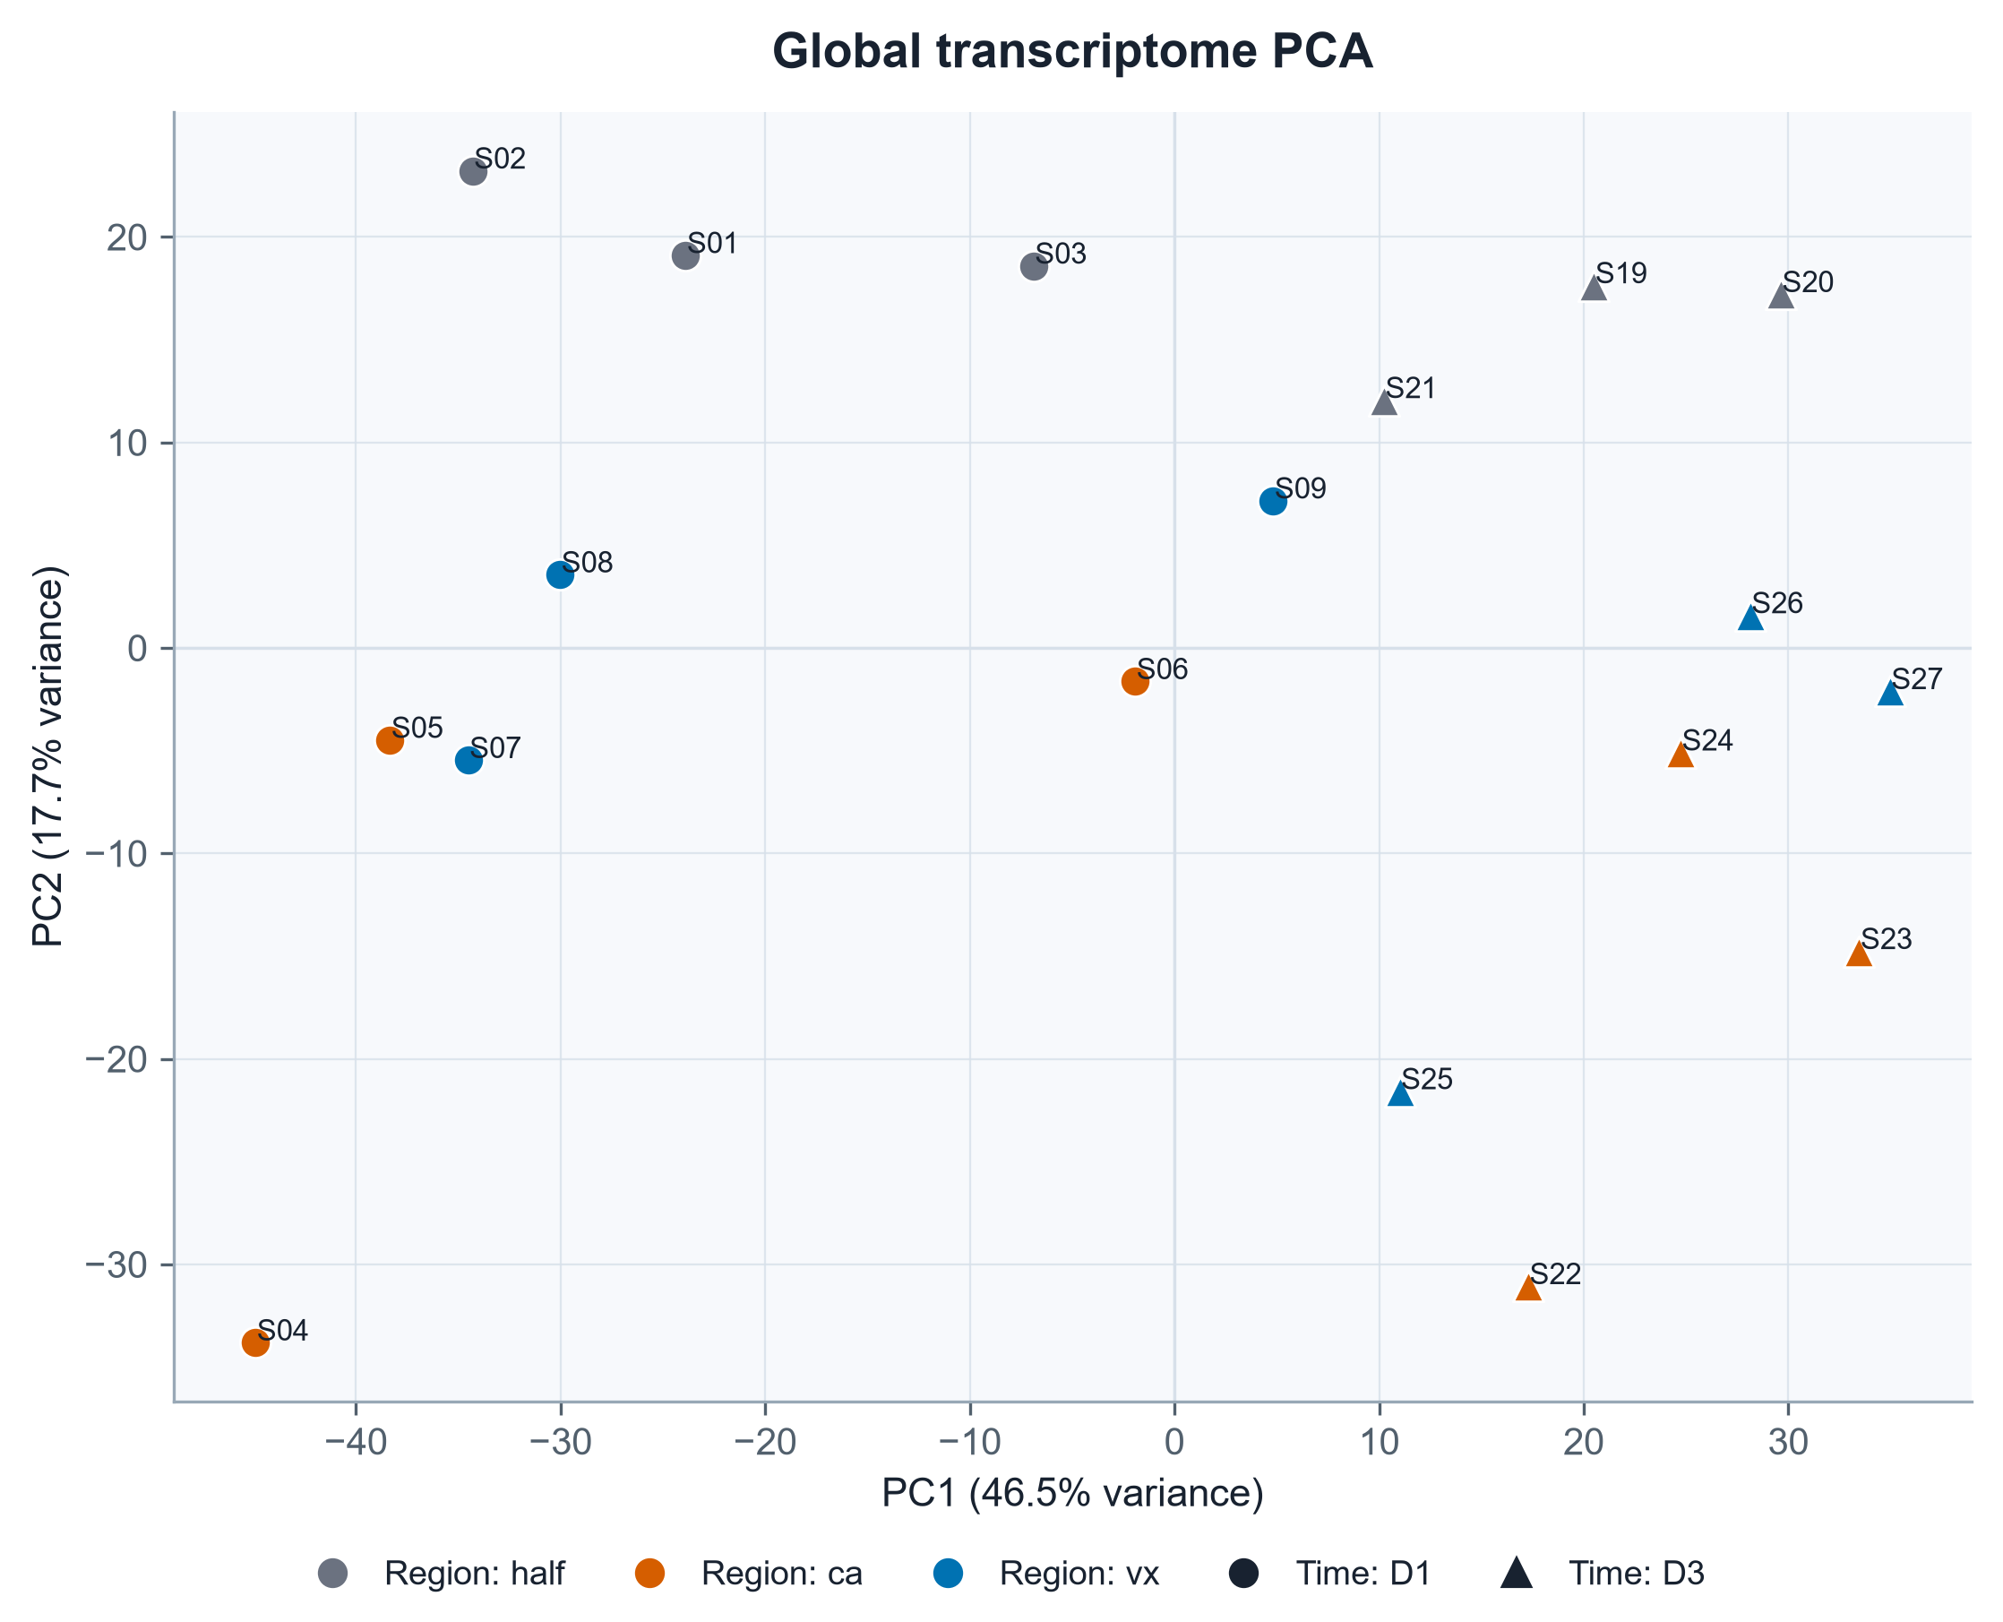
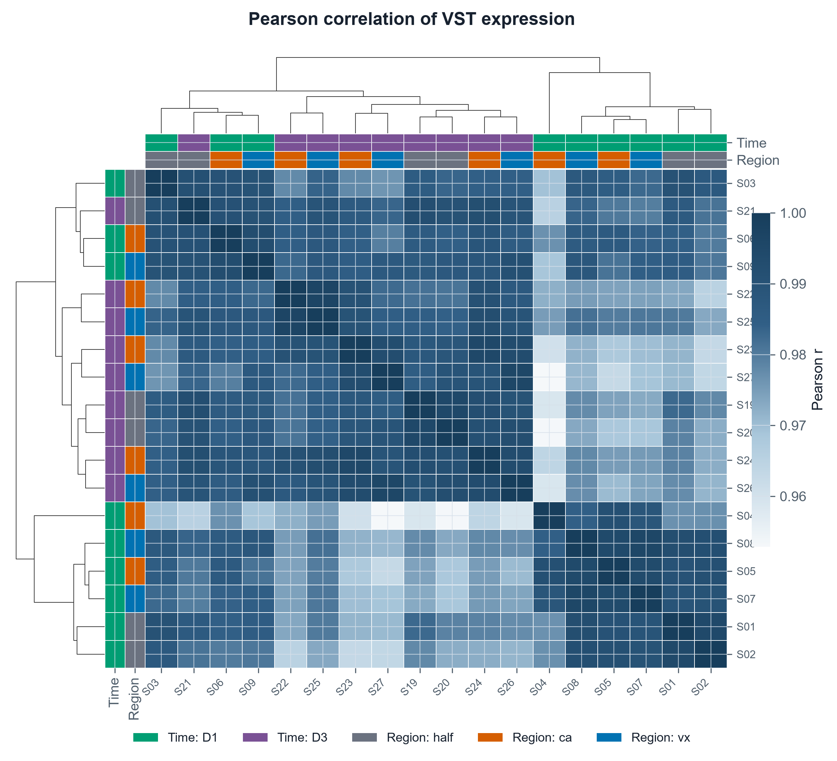
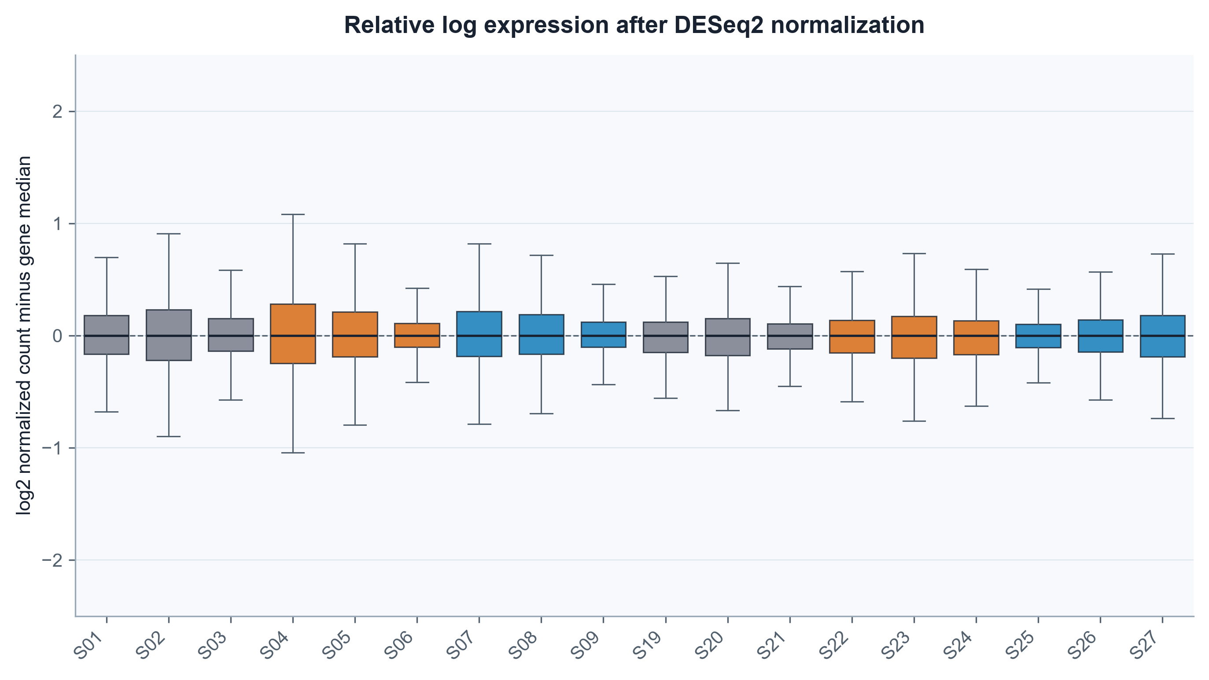
研究背景
技术路线
转录组分析
数据质控
样本整体可重复
组内 Pearson 中位数
D1 0.9880
D3 0.9909
RLE 接近 0
最大绝对中位数
D1 0.00130
D3 0.00075
PCA：PC1 46.5%，PC2 17.7%。时间是主要全局变异来源，同时保留区域相关结构。
25 / 33
Notes:
先看数据质量。原始矩阵包含三万四千二百六十二个基因。我们采用“至少三个样本的 count 大于等于十”的主过滤规则，最终保留两万一千一百三十九个基因。文库深度和组成差异使用 DESeq2 的 median-ratio size factor 校正。左侧 PCA 基于 blind 等于 TRUE 的 VST 表达矩阵。PC1 解释百分之四十六点五的变异，PC2 解释百分之十七点七。图中圆点和三角形主要沿时间分开，说明 D1 与 D3 是全局差异的主要来源，同时不同区域仍保留一定结构。右上角是 VST 表达的 Pearson 相关性，D1 和 D3 的组内相关中位数分别为零点九八八零和零点九九零九。右下角 RLE 的各样本中位数接近零，说明正规化后没有明显的整体偏移。因此，这十八个样本在 counts 层面通过质控。这里的判断不能替代 FASTQ、比对率和覆盖度层面的原始测序质控。

Slide 26
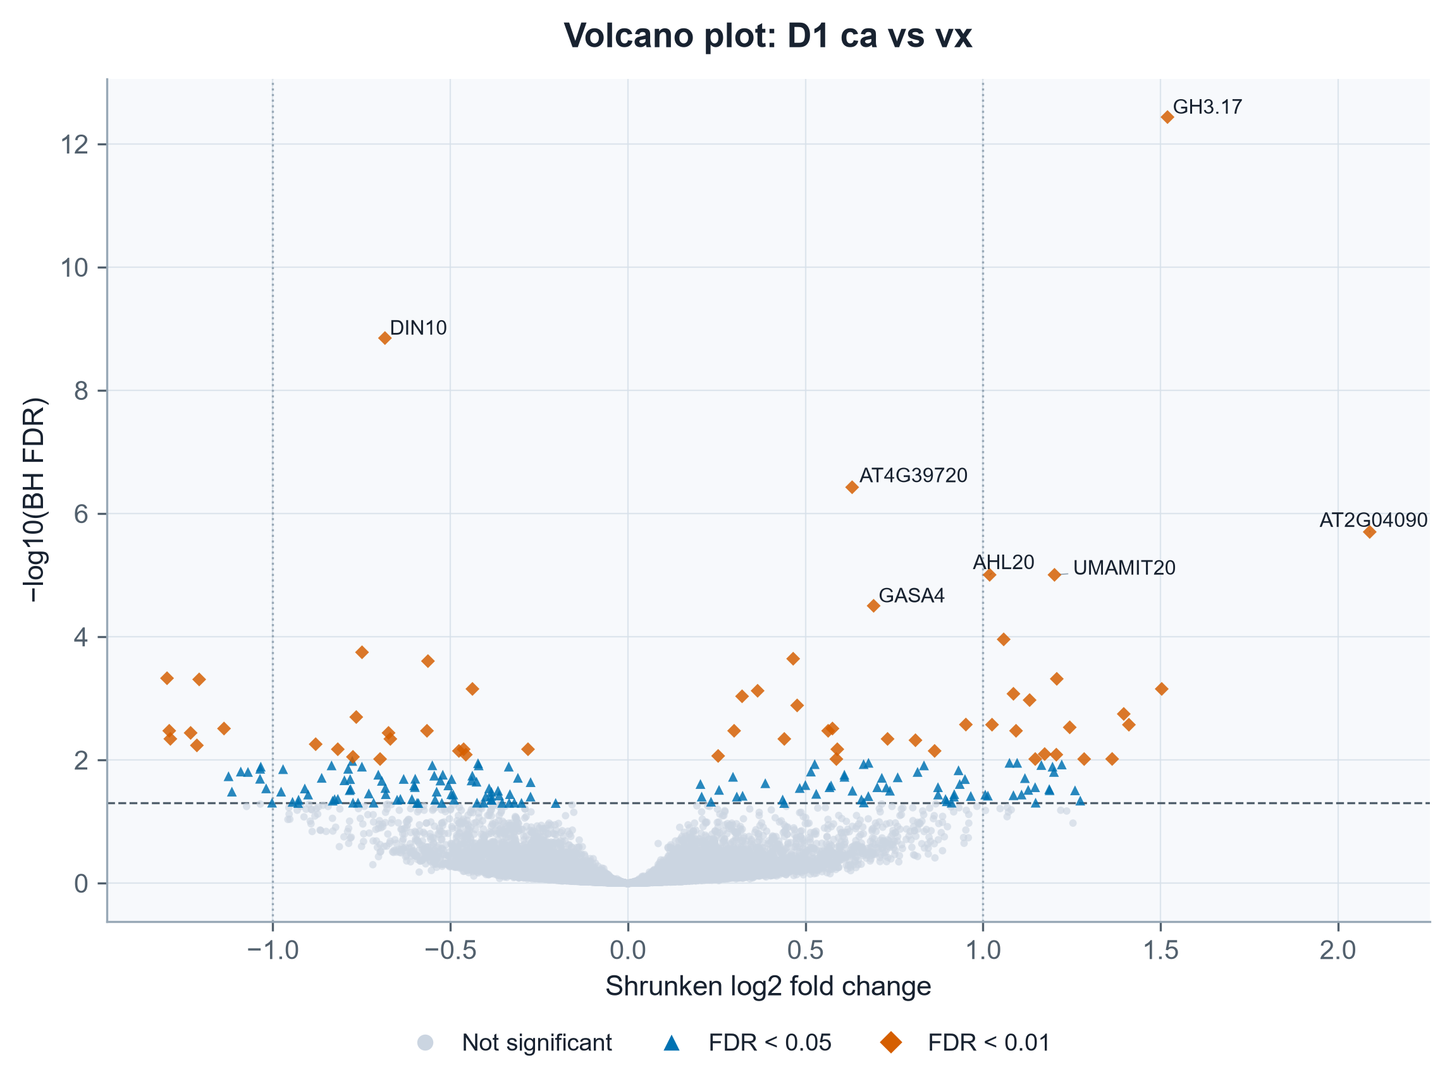
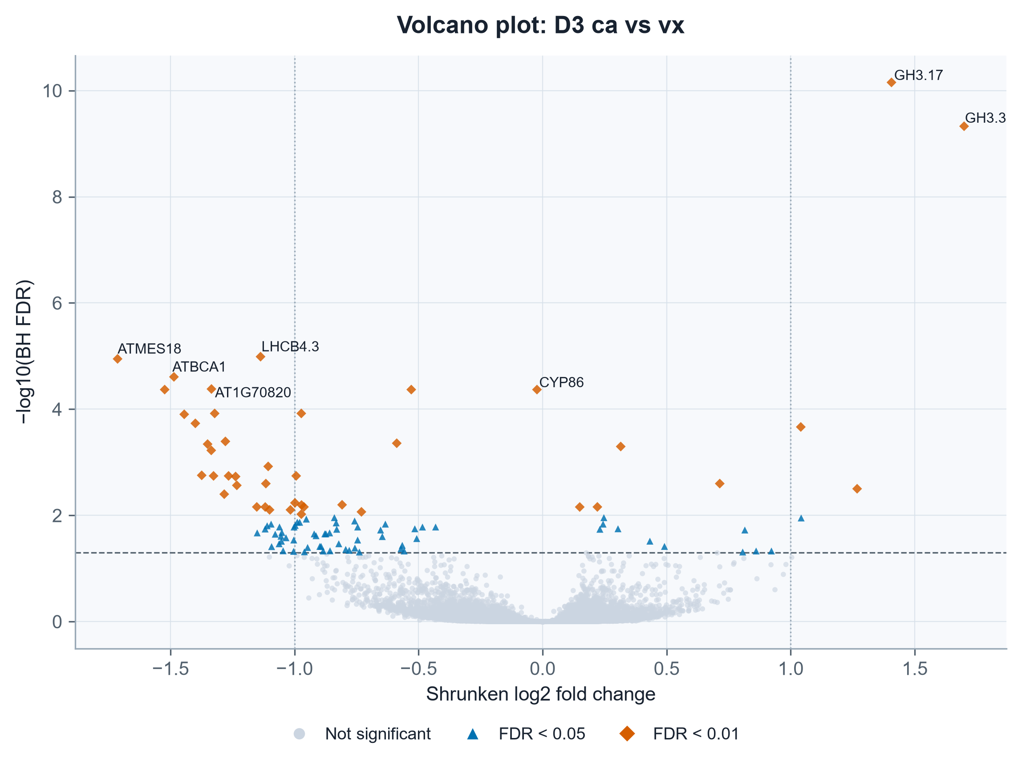
研究背景
技术路线
转录组分析
差异表达与火山图
D1 ca vs vx
D3 ca vs vx
比较 | FDR < 0.05 | 严格候选 | ca 较高 | vx 较高
D1 ca vs vx | 202 | 53 | 97 | 105
D3 ca vs vx | 105 | 44 | 19 | 86
时间交互 | 1 | 0 | 0 | 1
26 / 33
Notes:
这一页是凹侧和凸侧的差异表达结果。D1 和 D3 都使用 DESeq2 六水平模型中的 ca 对 vx Wald 检验，P 值采用 Benjamini–Hochberg 方法校正。火山图横轴是 normal prior 收缩后的 log2 fold change，正值代表 ca 高于 vx，负值代表 vx 高于 ca；纵轴是负的 log10 FDR。我们把 FDR 小于零点零五定义为统计显著，并把同时满足绝对收缩后 log2 fold change 大于等于一的基因定义为严格候选。D1 共得到二百零二个 FDR 基因，其中五十三个属于严格候选；D3 得到一百零五个 FDR 基因，其中四十四个属于严格候选。方向上，D3 更偏向 vx 较高。时间与区域交互只检出一个 FDR 基因，严格候选为零，因此目前没有证据支持大范围的两侧转录极性在 D1 到 D3 之间发生重新翻转。

Slide 27
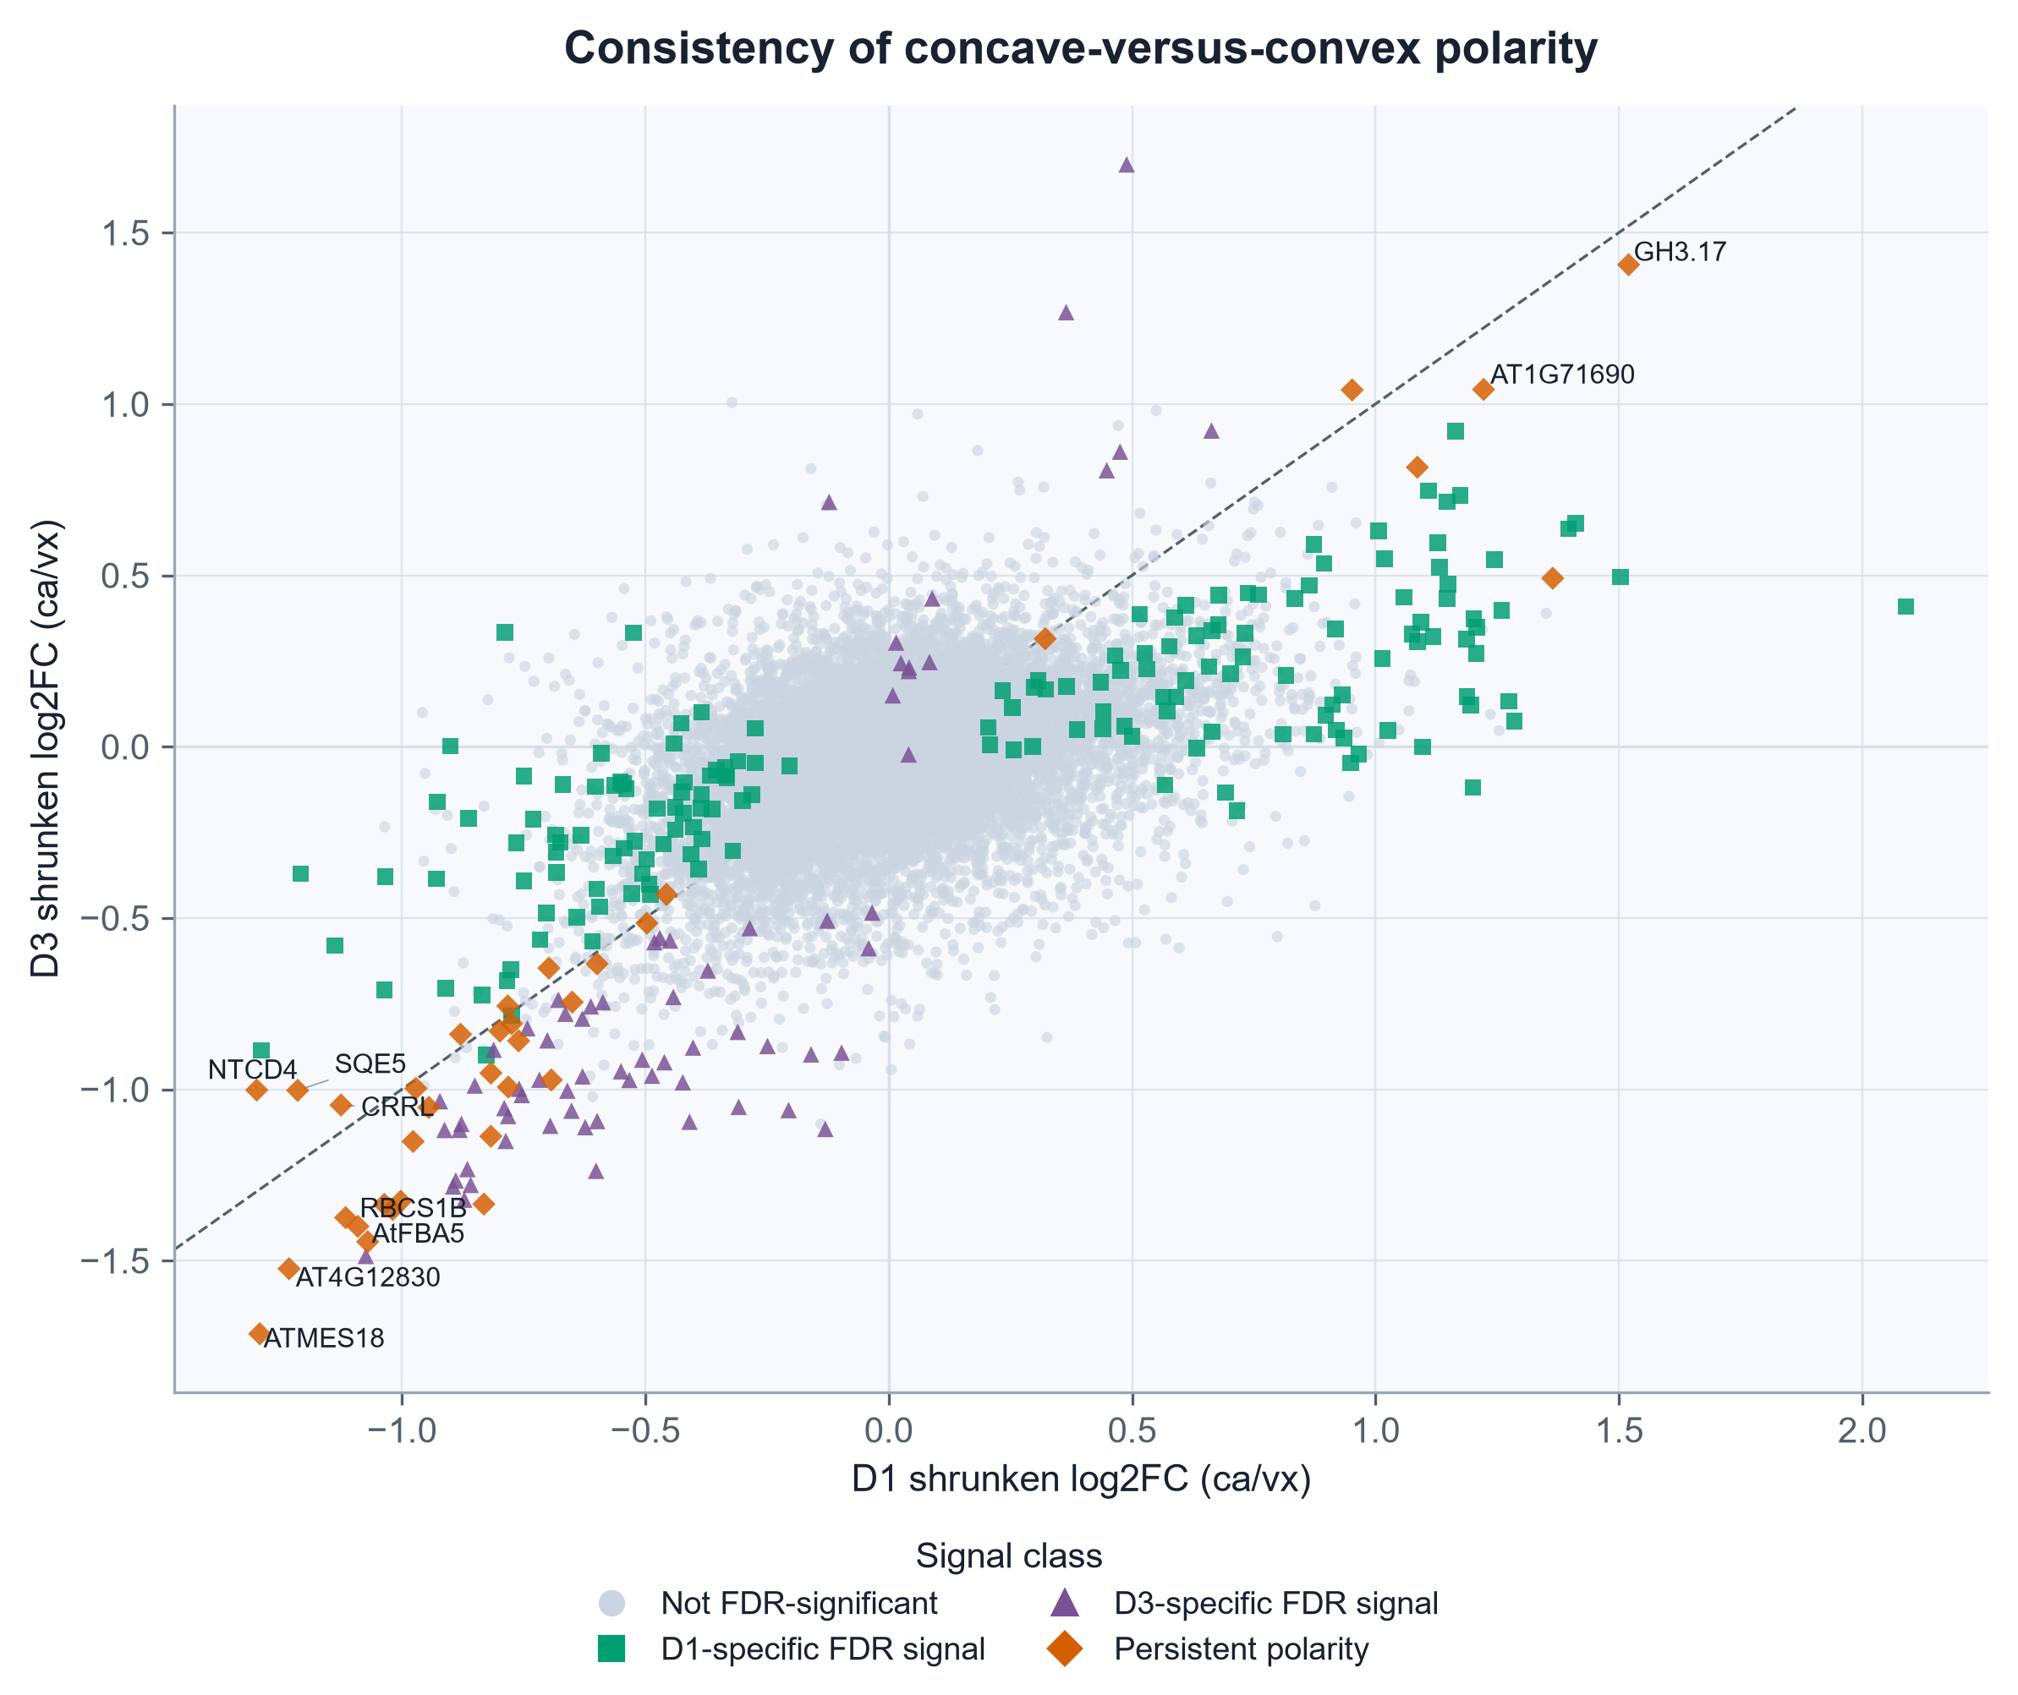
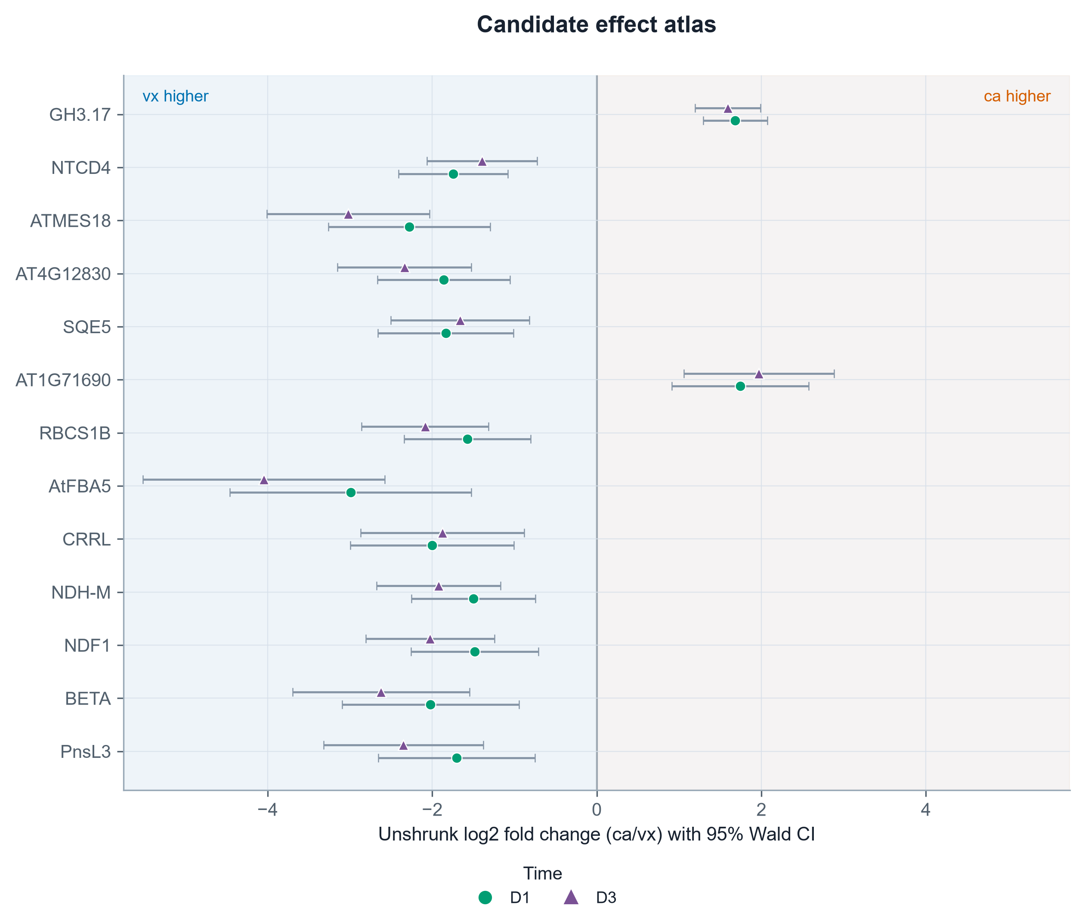
研究背景
技术路线
转录组分析
跨时间一致性与候选
35 个共享候选方向一致
效应方向对方法较稳健
其中 13 个同时达到严格效应阈值。GH3.17 和 AT1G71690 在 ca 较高，多数光合相关候选在 vx 较高。
DESeq2 与 edgeR 的效应估计高度一致：D1 ρ=0.995，D3 ρ=0.993。
27 / 33
Notes:
为了寻找更稳定的候选，我们把每个基因在 D1 和 D3 的 ca 对 vx 效应放在同一坐标中。左图横轴是 D1 的收缩后 log2 fold change，纵轴是 D3 的收缩后 log2 fold change。位于对角线附近的基因在两个时间点方向一致。最终有三十五个共同显著且方向一致的基因，其中十三个同时达到严格效应阈值。右侧森林图显示这十三个候选的未收缩效应量和由 Wald 标准误计算的百分之九十五置信区间。GH3.17 和 AT1G71690 在 ca 侧较高，而多种光合作用相关候选在 vx 侧较高。为了检查结果是否依赖 DESeq2，我们另外使用 edgeR 的 TMM 归一化、稳健离散度估计和准似然 F 检验。两种方法的效应估计高度一致，D1 和 D3 的 Spearman 相关分别达到零点九九五和零点九九三。不过每组只有三个重复，edgeR 更保守，因此这里主要支持效应方向的稳定性。

Slide 28
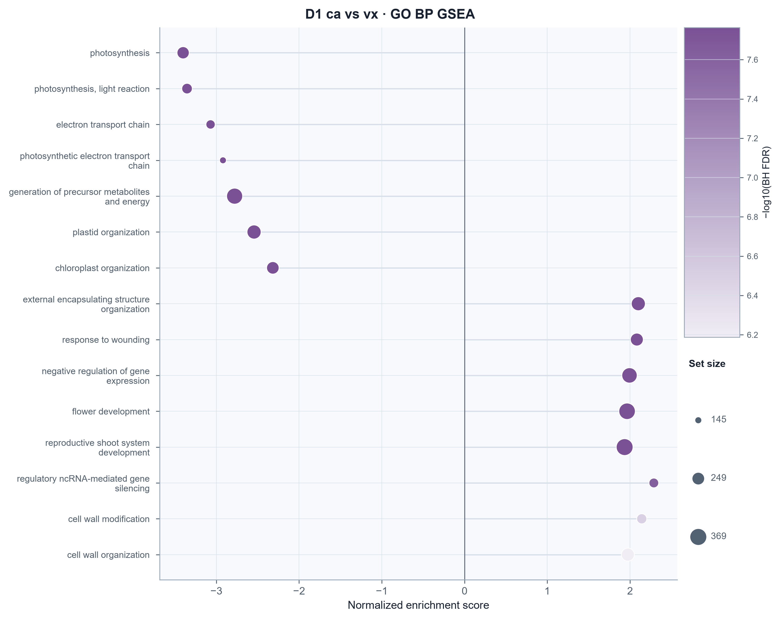
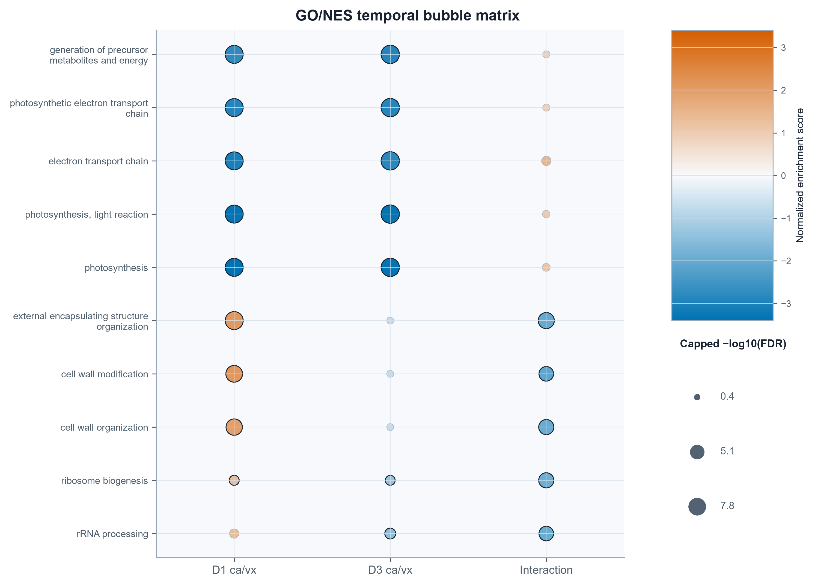
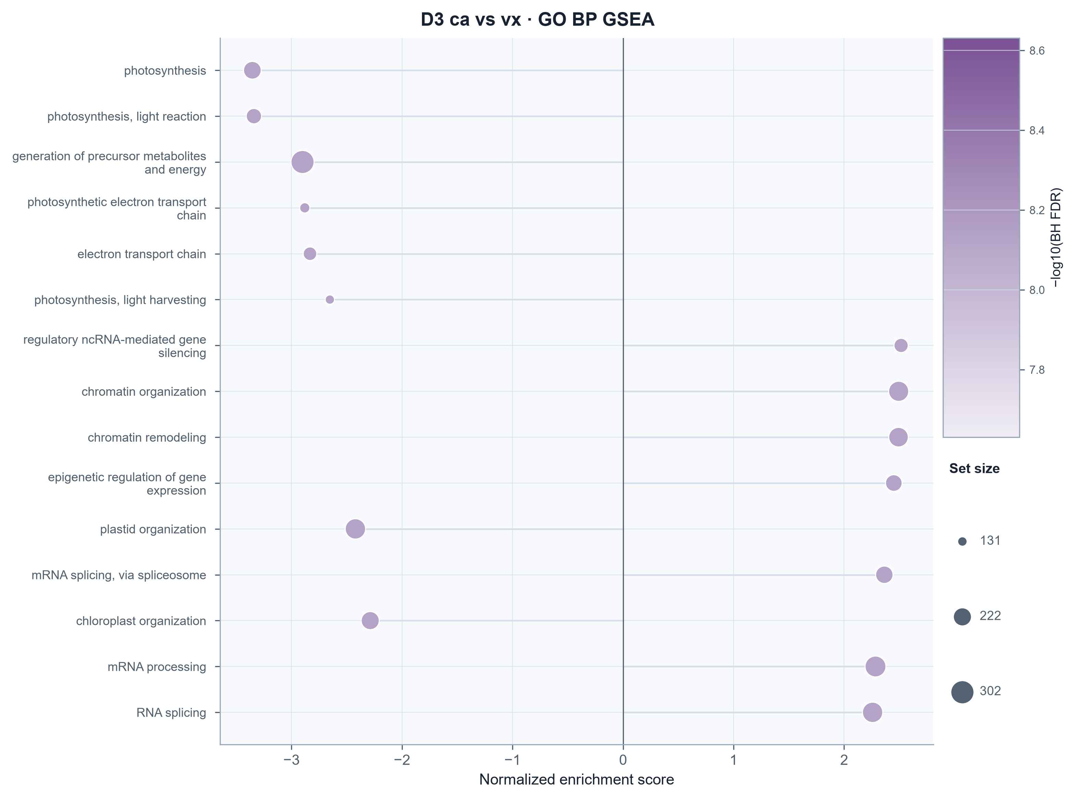
研究背景
技术路线
转录组分析
GO 功能富集
D1
D3
D1 与 D3 的光合作用和电子传递相关基因集总体偏 vx 较高
28 / 33
Notes:
这一页从功能层面概括差异。GO 生物过程的 GSEA 使用全部受检基因，并按照 DESeq2 的有符号 Wald 统计量排序，所以它不依赖先设定一个差异基因阈值。每个通路计算标准化富集分数，也就是 NES，并对通路 P 值进行 BH 校正。左侧分别列出 D1 和 D3 的主要富集通路，右侧气泡矩阵把 D1、D3 和时间交互放在一起比较。颜色表示 NES，蓝色为负、橙色为正；气泡大小表示截断后的负 log10 FDR，黑色边缘表示 FDR 小于零点零五。在我们的方向定义中，负 NES 代表该基因集整体偏 vx 较高。可以看到，光合作用、光反应、电子传递和能量生成在 D1 和 D3 都稳定偏向 vx。交互项中出现了细胞壁组织和修饰，但正式交互分析只有一个 FDR 基因，因此这部分只能作为后续探索线索，不能解释为已经证实的时间依赖机制。

Slide 29
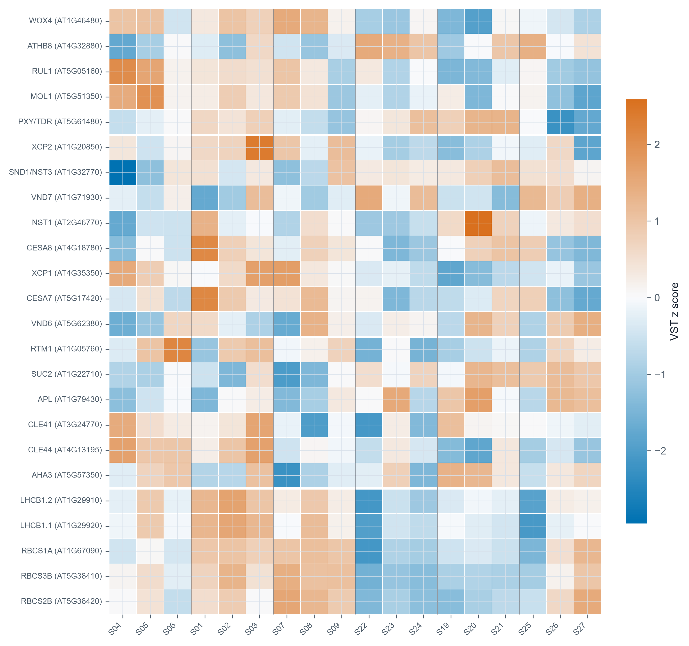
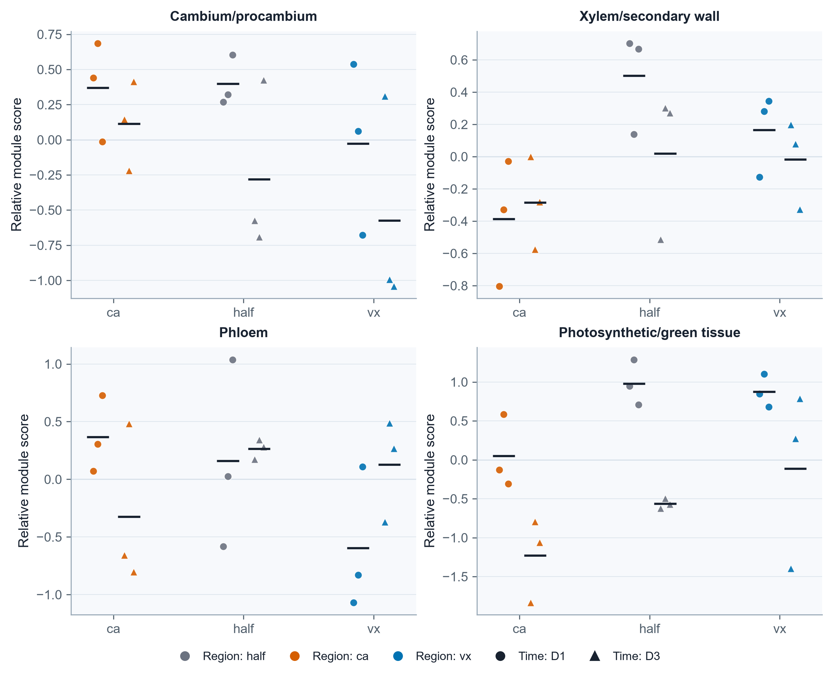
研究背景
技术路线
转录组分析
组织标记基因分析
标记模块信息
D1 的韧皮部标记偏 ca 高、绿色组织标记偏 vx 高，但多重校正后均未显著。D3 中 RBCS2B 和 RBCS3B 偏 vx 高，提示绿色组织混入可能参与部分 bulk 信号。
29 / 33
Notes:
由于样品来自半茎组织，必须评估 ca 和 vx 的差异是否部分来自组织组成。我们预先整理了二十四个标记基因，分为形成层和原形成层、木质部和次生壁、韧皮部以及光合和绿色组织四个模块。左侧热图把每个标记基因的 VST 表达在十八个样本之间做 z-score，显示相对高低表达；右侧模块分数是同一模块内标记基因 z-score 的样本均值，并用三对三的 t 检验作探索性比较。D1 中韧皮部模块在 ca 侧偏高，绿色组织模块在 vx 侧偏高，但多重校正以后模块整体均未显著。D3 中 RBCS2B 和 RBCS3B 在 vx 侧较高，提示切割深度或绿色组织混入可能解释部分光合作用信号。这里必须谨慎：模块分数不是细胞比例，也不是单细胞反卷积，只能提示需要通过组织切片、激光显微切割或空间转录组进一步确认。

Slide 30
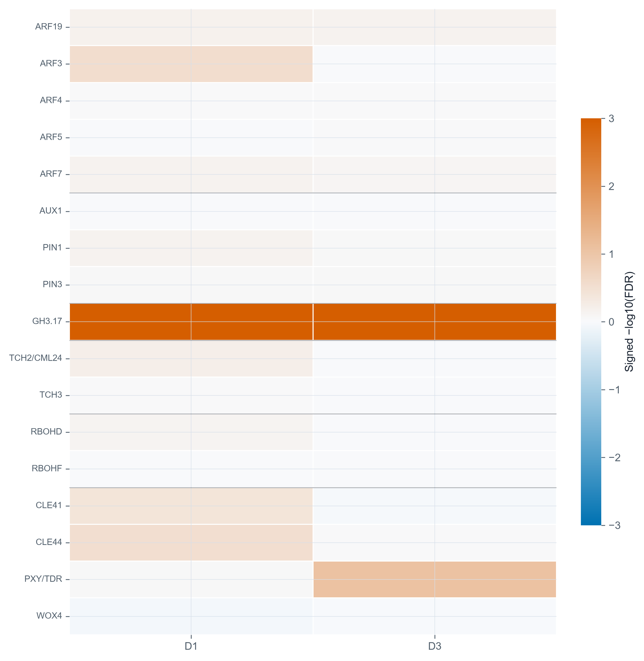
研究背景
技术路线
转录组分析
候选机制优先级排序
候选 | bulk 证据
GH3.17 | D1/D3 均显著，ca 较高
PXY/TDR | D3 FDR=0.084
WOX4 | D1/D3 未显著
ARF3/4/5/7/19 | 均未达 FDR<0.05
TCH/Ca²⁺/ROS | D1/D3 未显著
当前数据支持稳定的两侧 bulk 转录不对称，并提供生长素稳态候选；尚不足以证明 WOX4–ARF 形成层机制被直接激活。
30 / 33
Notes:
最后，我们对与项目假设有关的候选机制进行优先级排序。这里的排序不是对已经得到证明的机制进行重要性比较，而是整合多层证据，判断哪些候选最值得进入下一步实验验证。证据矩阵包括 DESeq2 六水平联合模型、独立三对三的 pairwise DESeq2、历史结果、edgeR TMM-QL、逐个删除样本的方向稳定性、时间交互以及组织标记基因归属。颜色表示联合模型效应方向乘以截断后的负 log10 FDR，橙色代表 ca 较高，蓝色代表 vx 较高。为了避免选择性解释，我们预先规定：只有联合模型 FDR 小于零点零五，并且至少一种独立比较方法也得到同方向 FDR 小于零点零五，才定义为可复现的 bulk 支持。按这个标准，GH3.17 在 D1 和 D3 都是 ca 较高，因此属于优先验证候选。PXY 或 TDR 在 D3 的 FDR 为零点零八四，只能算探索性线索。WOX4 和多个 ARF 在当前 bulk 数据中没有达到显著。这个阴性结果不能排除局部形成层信号、早期瞬时波峰或蛋白水平调控，但现阶段还不足以证明 WOX4—ARF 机制被直接激活。

Slide 31
研究背景
技术路线
转录组分析
结论与后续验证
01
数据质量
18 个样本通过 counts 层面 QC，时间是主要全局变异来源。
02
空间差异
D1 和 D3 均存在可重复的 ca/vx 转录不对称，35 个候选跨时间一致。
03
功能线索
光合作用相关基因总体偏 vx 较高，组织组成是需要排除的替代解释。
04
机制判断
GH3.17 值得优先验证，WOX4–ARF 因果链仍缺少直接证据。
后续验证
独立样本 qPCR：GH3.17 与跨时间候选
细胞尺度：单细胞组学与遗传学验证形成层/木质部命运
空间定位：WOX4/PXY 报告基因、原位或空间转录组
31 / 33
Notes:
最后总结一下。目前的数据在 counts 层面具有较好的重复性，时间是最主要的全局变异来源。D1 和 D3 都存在可重复的 ca 与 vx 转录不对称，并筛选出三十五个跨时间方向一致的候选。功能上，光合作用和电子传递相关基因总体在 vx 侧较高，但组织组成和取样深度仍然是必须排除的替代解释。机制上，GH3.17 是目前最稳定的生长素稳态候选，而 WOX4—ARF 因果链仍缺少直接证据。下一步建议分三个层次推进：第一，用独立样本 qPCR 验证 GH3.17 和跨时间候选；第二，用原位表达、报告基因或空间转录组确定 WOX4、PXY 及候选基因的细胞位置；第三，把取样提前到分钟至小时尺度，捕捉 TCH、钙信号和活性氧等早期响应。最终再通过靶向单细胞和遗传学实验判断哪些细胞最先感受机械力，以及哪些细胞过程真正改变了形成层和木质部命运。我的汇报到这里，谢谢大家。

Slide 32
后期工作计划
32 / 33

Slide 33
后期工作计划
33 / 33

